Slide 1
TopSolid’ShopFloor
Presentazione prodotto

Slide 2
CONTENuto

Slide 3
Cosa e TopSolid’ShopFloor ?

Slide 4
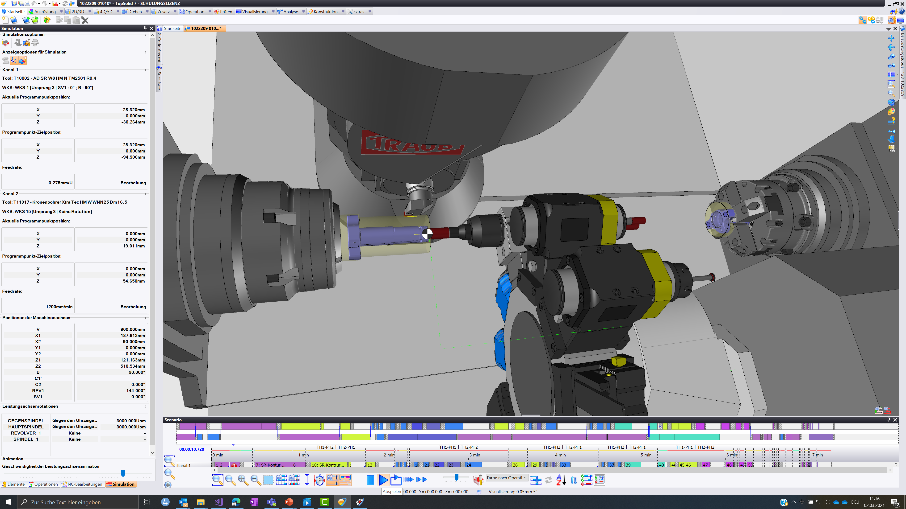
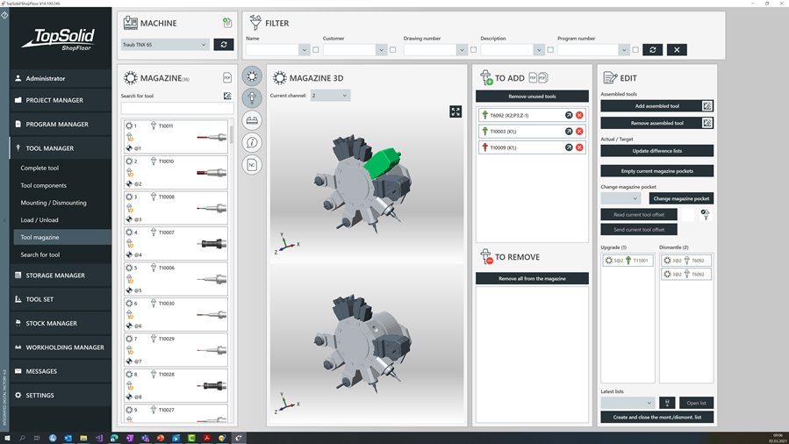
Cosa e topsolid’shopfloor?
TopSolid‘ShopFloor gestisce il flusso complete dall’importazione del modello 3D alla lavorazione

Slide 5
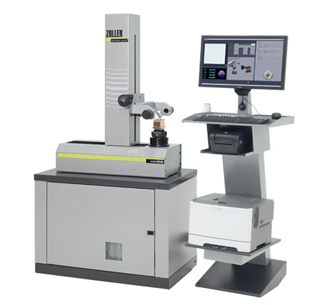
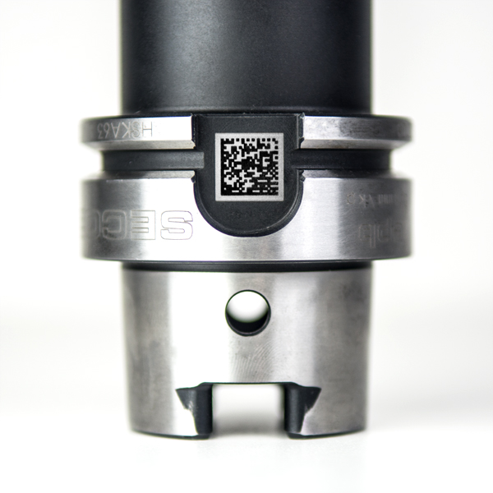
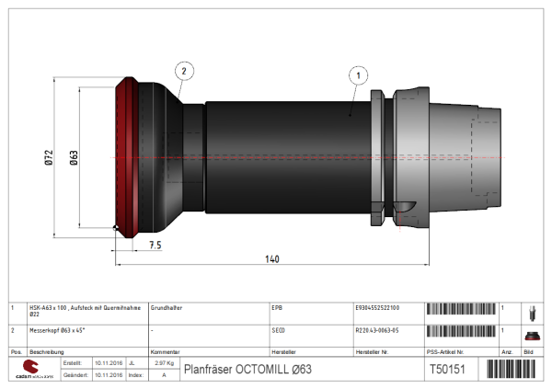
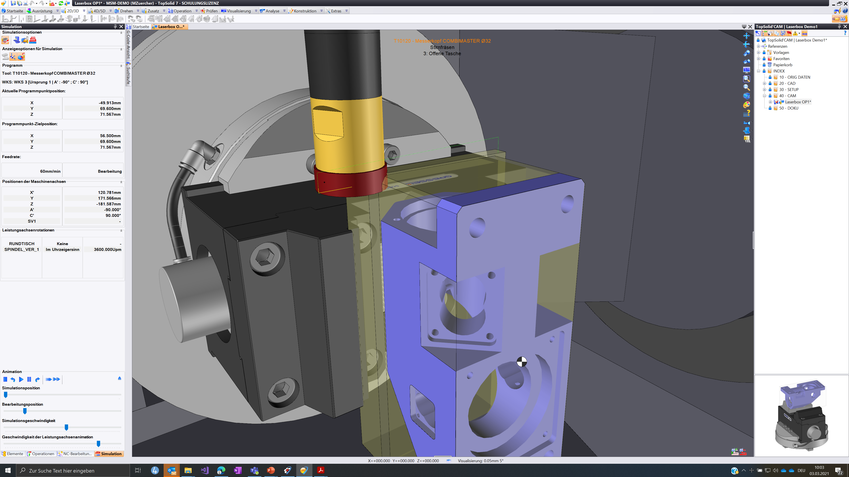
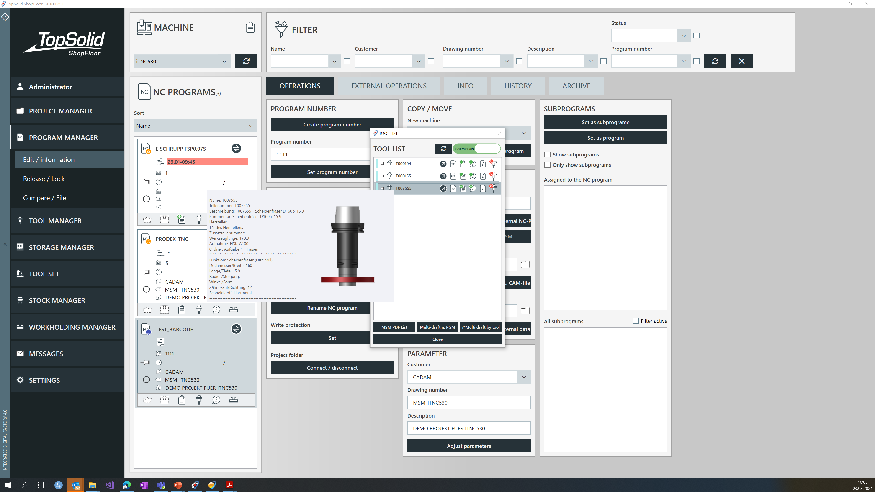
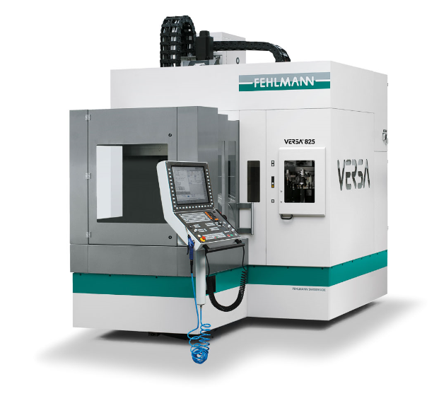
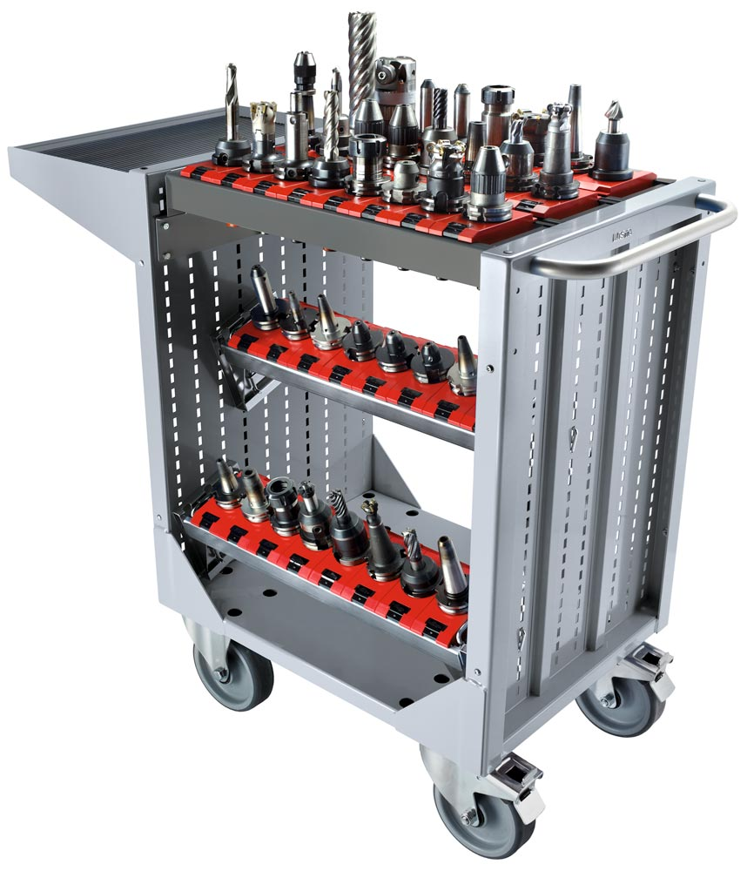
generale
Dati CENTRALIZZATI
fornisce INFORMATIONi
Flusso AUTOMATIZZATO
Notes:
To manage this workflow, TopSolid’ShopFloor creates some specific key-points.
Centralize data
Save and secure all you company-data centralized in one database. No more data will be locally saved on machines or peripherical equipment.
Provide Information
Give access to all the necessary data on the right place in the right time to everyone in the whole company!
You just can be more productive while everyone exactly knows what and how to do! Reach a gain of productivity of 20-50%!
Automate workflow
TopSolid’Shopfloor automates in all possible areas. The automation simplifies the workflow and minimizes the risk of errors!
Connect surrounding systems
If it’s a cnc machine, a tool presetter or an automated storage. We do connect all the peripherical surrounding software and system even ERP!

Slide 6
COSA E’ topsolid’shopfloor?
Per rispettare e gestire tutti gli STEP, abbiamo diviso il flusso in due aree…
„Virtuale“
„Fisico“
PDM
CAM
MACCHINA
ERP
CAD
PRESET
LOGISTICA
Flusso di informazioni Bidirezionale e automatico!
Notes:
“To respect and manage all elements, we have to split up the workflow in two areas…”
In the first area we speak about the “Virtual world” with TopSolid’PDM, ‘CAD and ‘CAM. That means we speak about thing in the database. Every object, like components, tools, and equipment are infinitely available. For example, we can use things which are physically not available in the machine shop right now.
If we add the second area, we can also respect the physical world during with TopSolid’ShopFloor. That means we take the previous defined information in ‘PDM, ‘CAD and CAM to provide all this information in the machine shop. To pre-set a tool, we need the BOM and the drawing to assemble the tool. To automatically pre-set the tool, we take the tool definition from TopSolid. With this information like Tool function, length, no of cutting edges and so on, we will automatically create the measuring cycle and do the pre-set. Furthermore, we must transfer all this information to the tool pre-setter, CNC-machines, and many surrounding systems.
Finally, we create a bidirectional flow of information between the “virtual” and “physical” world. Everyone has access to the necessary information at all the time…

Slide 7
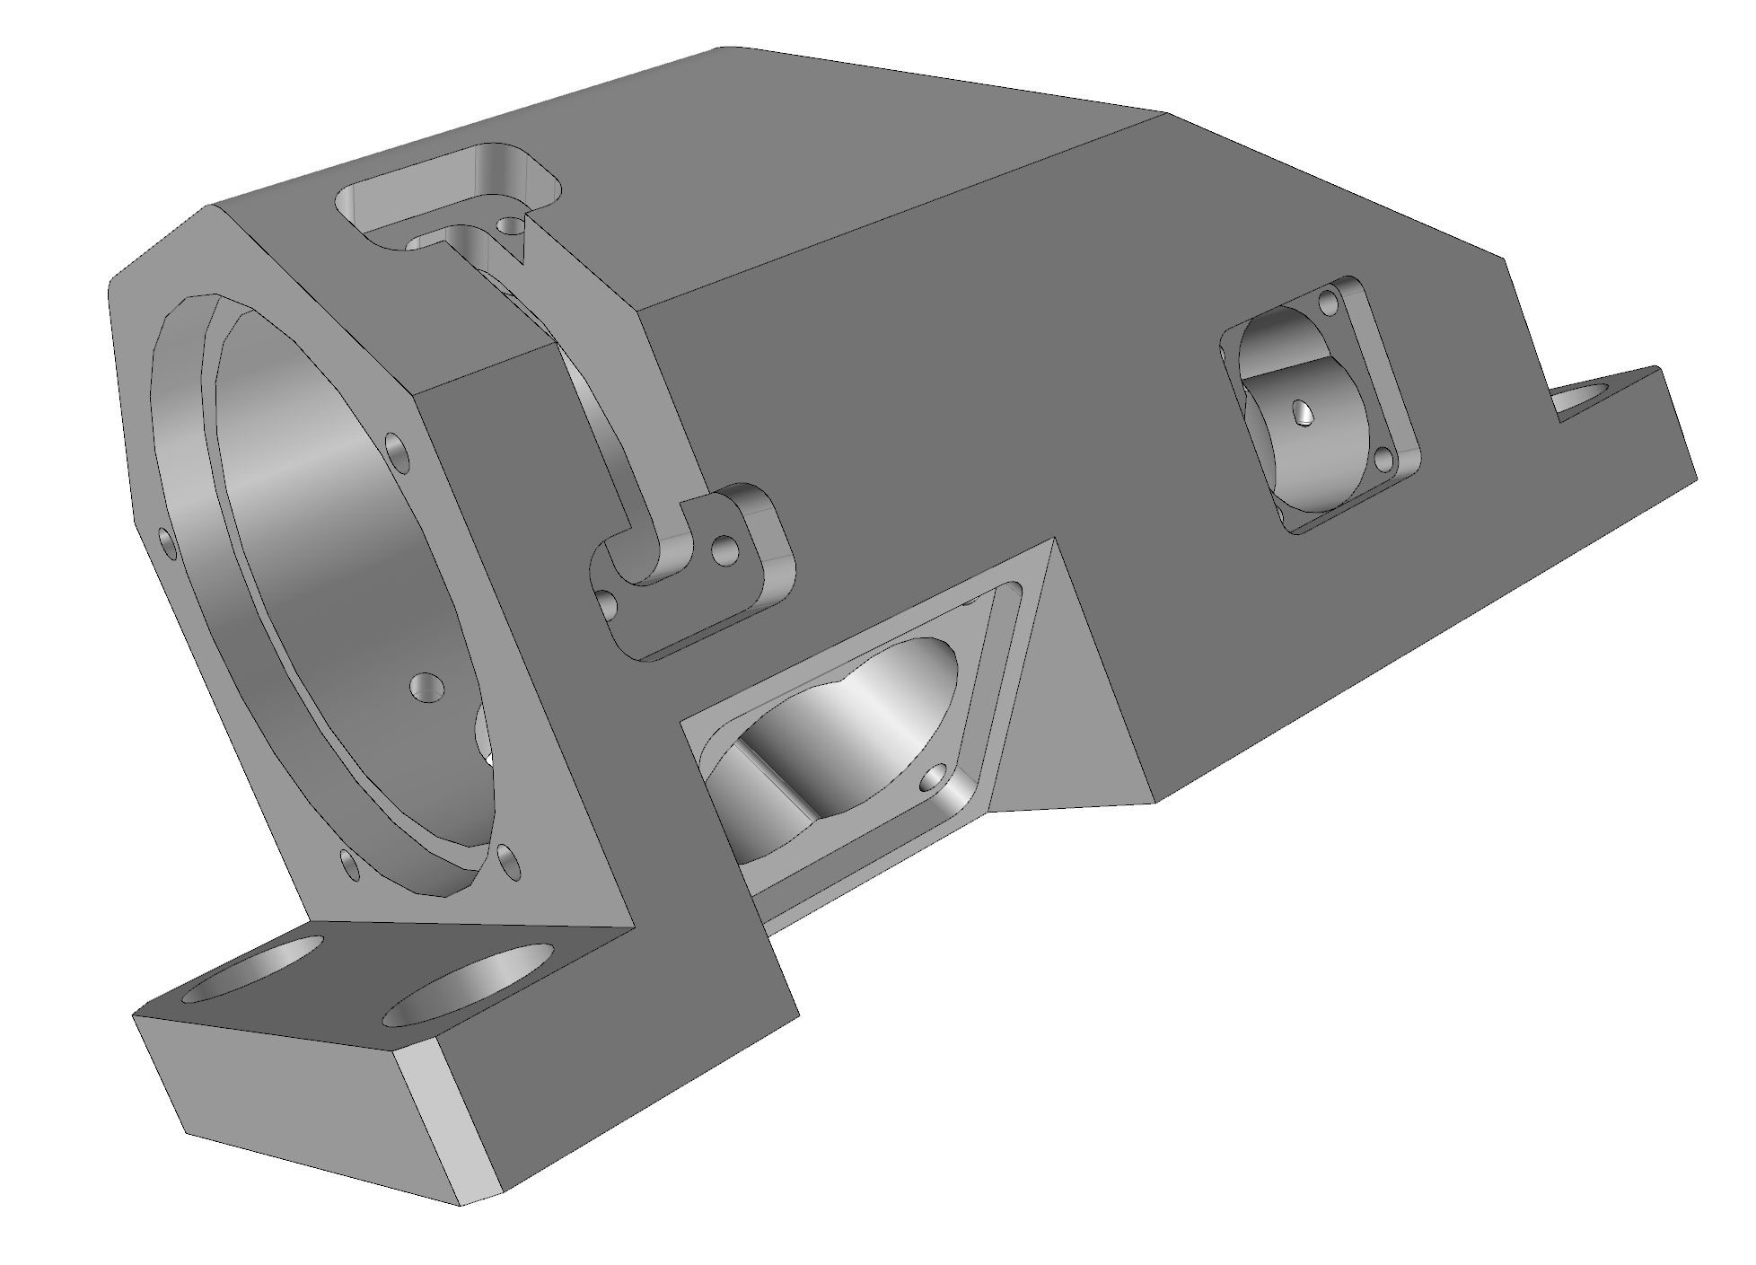
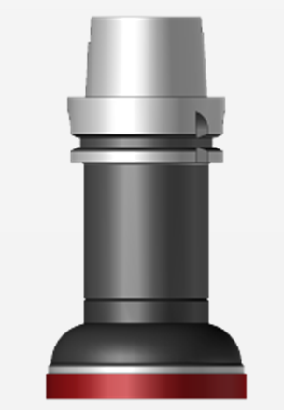
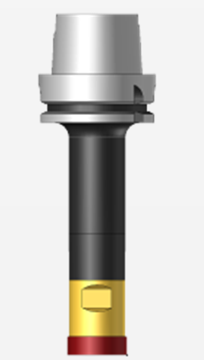
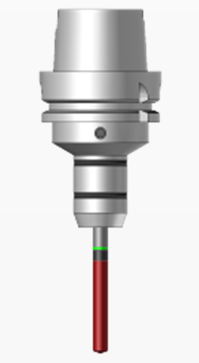
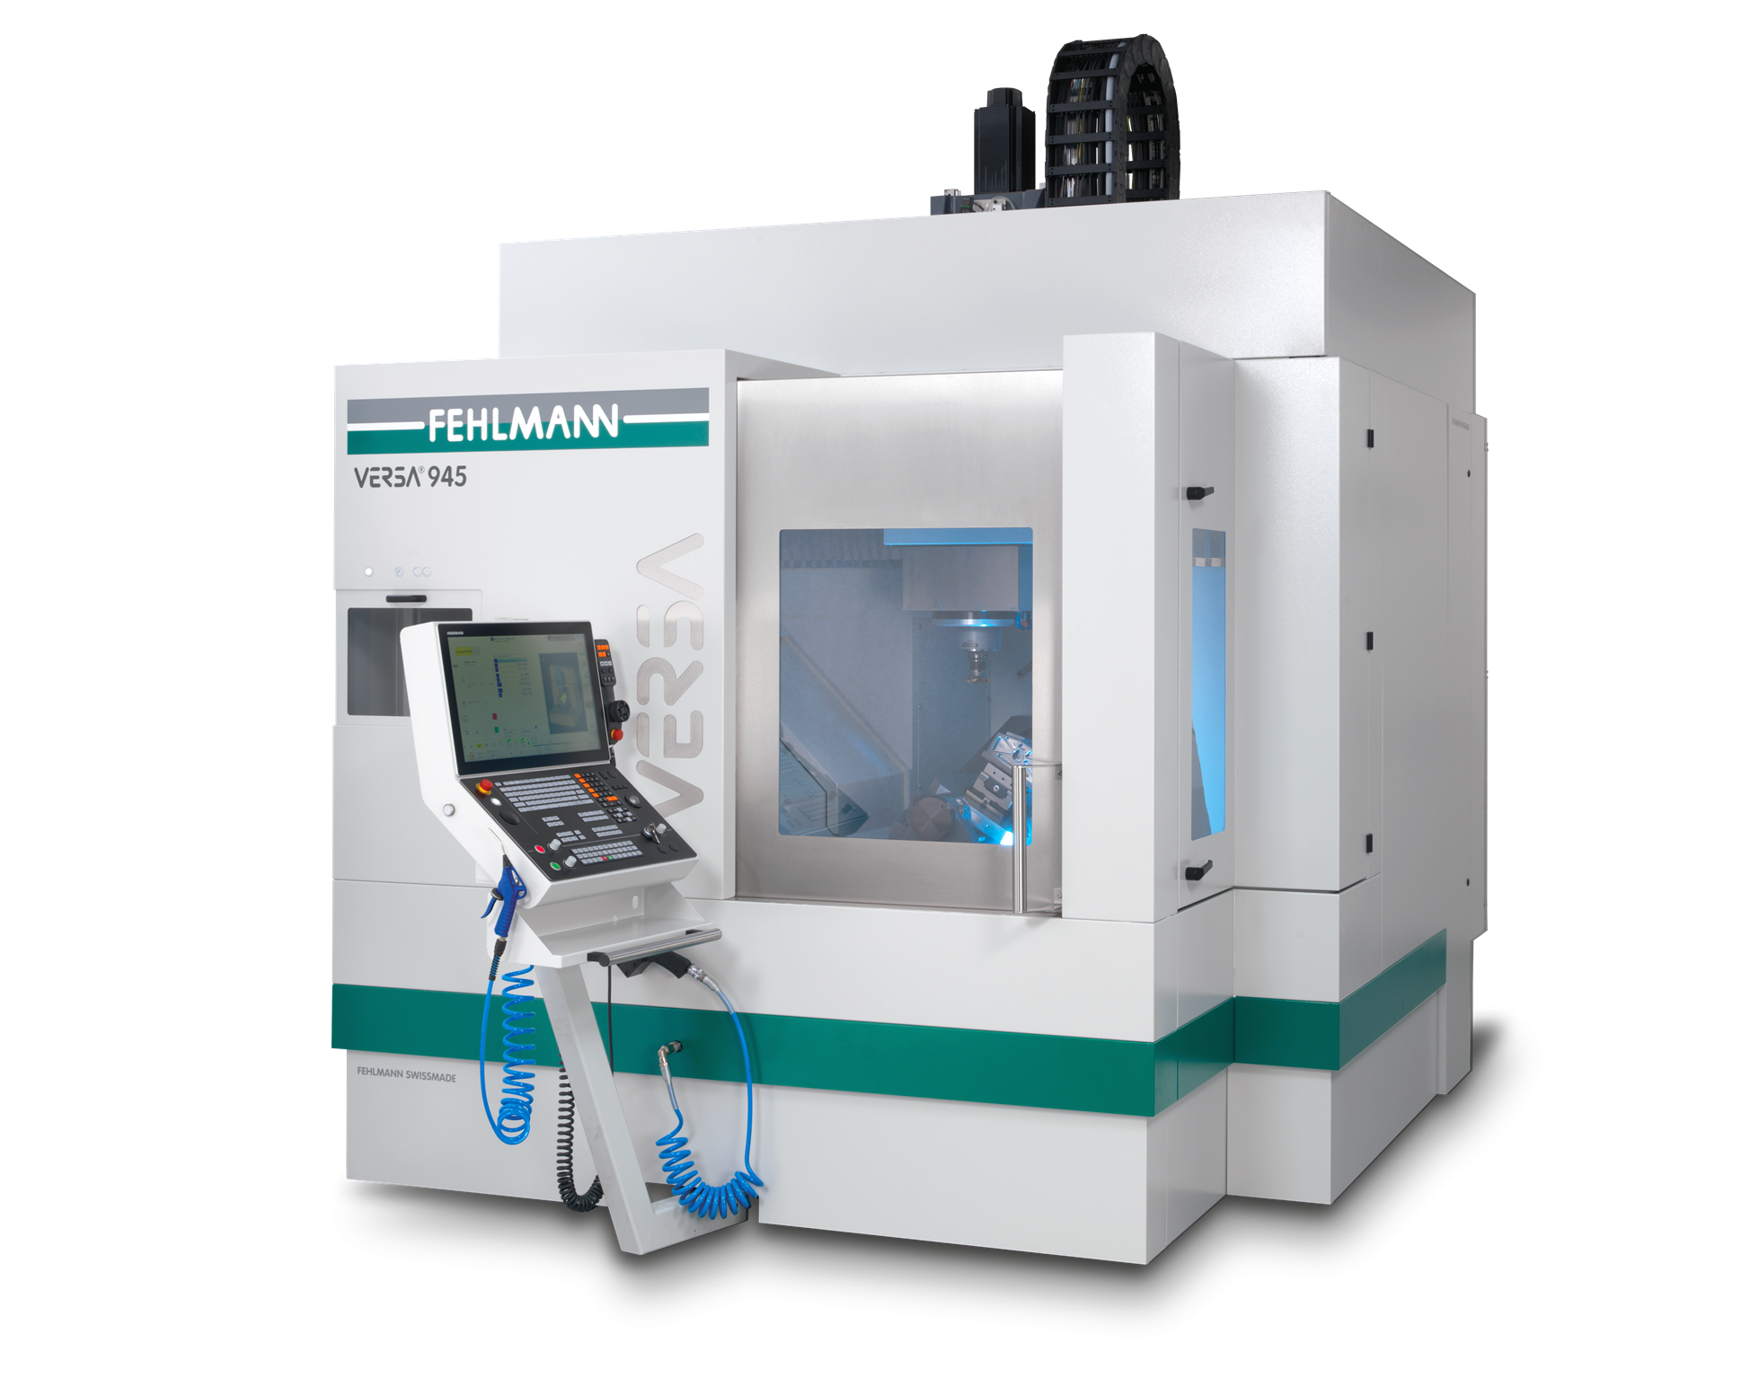
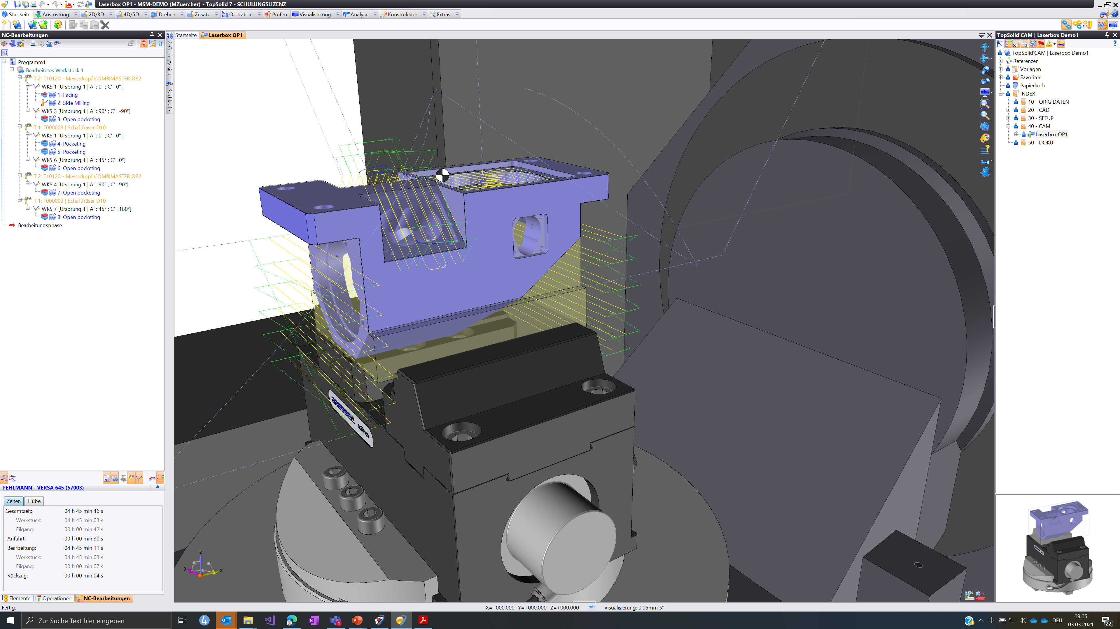
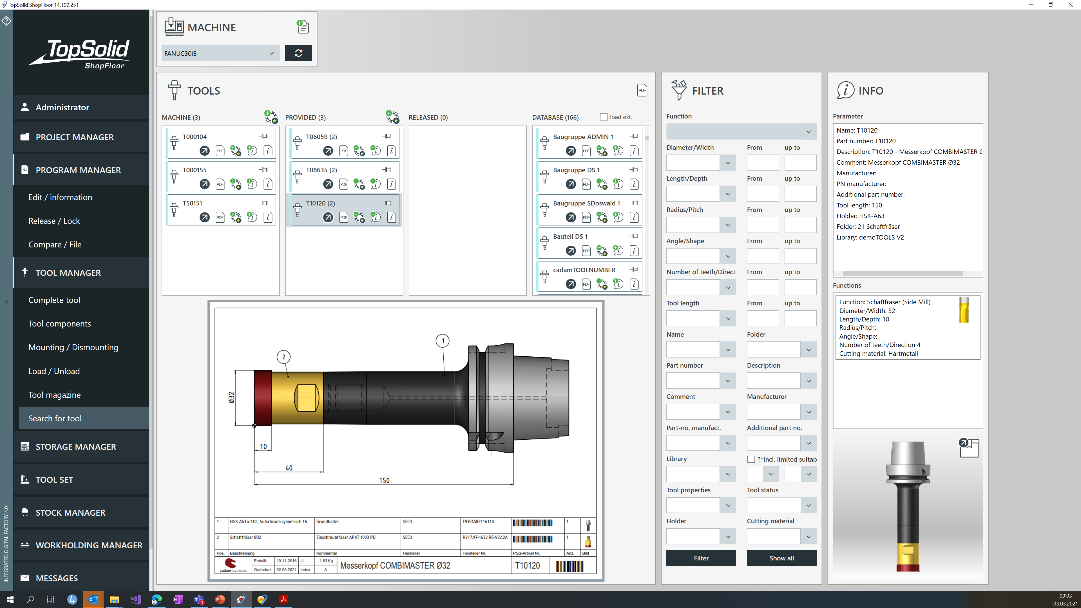
Cosa e’ topsolid’shopfloor?
Esempio di applicazione
Mr. CAM
Notes:
SIMPLE SCENARIO
Let’s start with a simple scenario to give you a short overview about the management of the tools…
Mr.CAM must program a prototype or a small series of parts. It would be very helpful to know what tools are actual on the machine which he can use for this part. This of course why he wants to keep the effort for the management of the tools in the machine shop as less as possible. With TopSolid’ShopFloor, he can get any information about the machine at any time. ShopFloor knows the actual state of the machine magazine as well as the actual running programs. In this case he will use the two of the three existing tools to not generate an extra effort for retooling the machine.

Slide 8
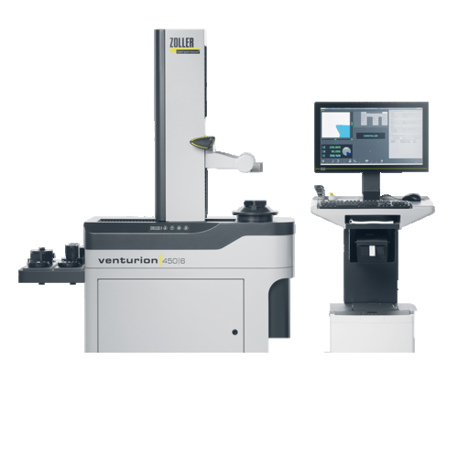
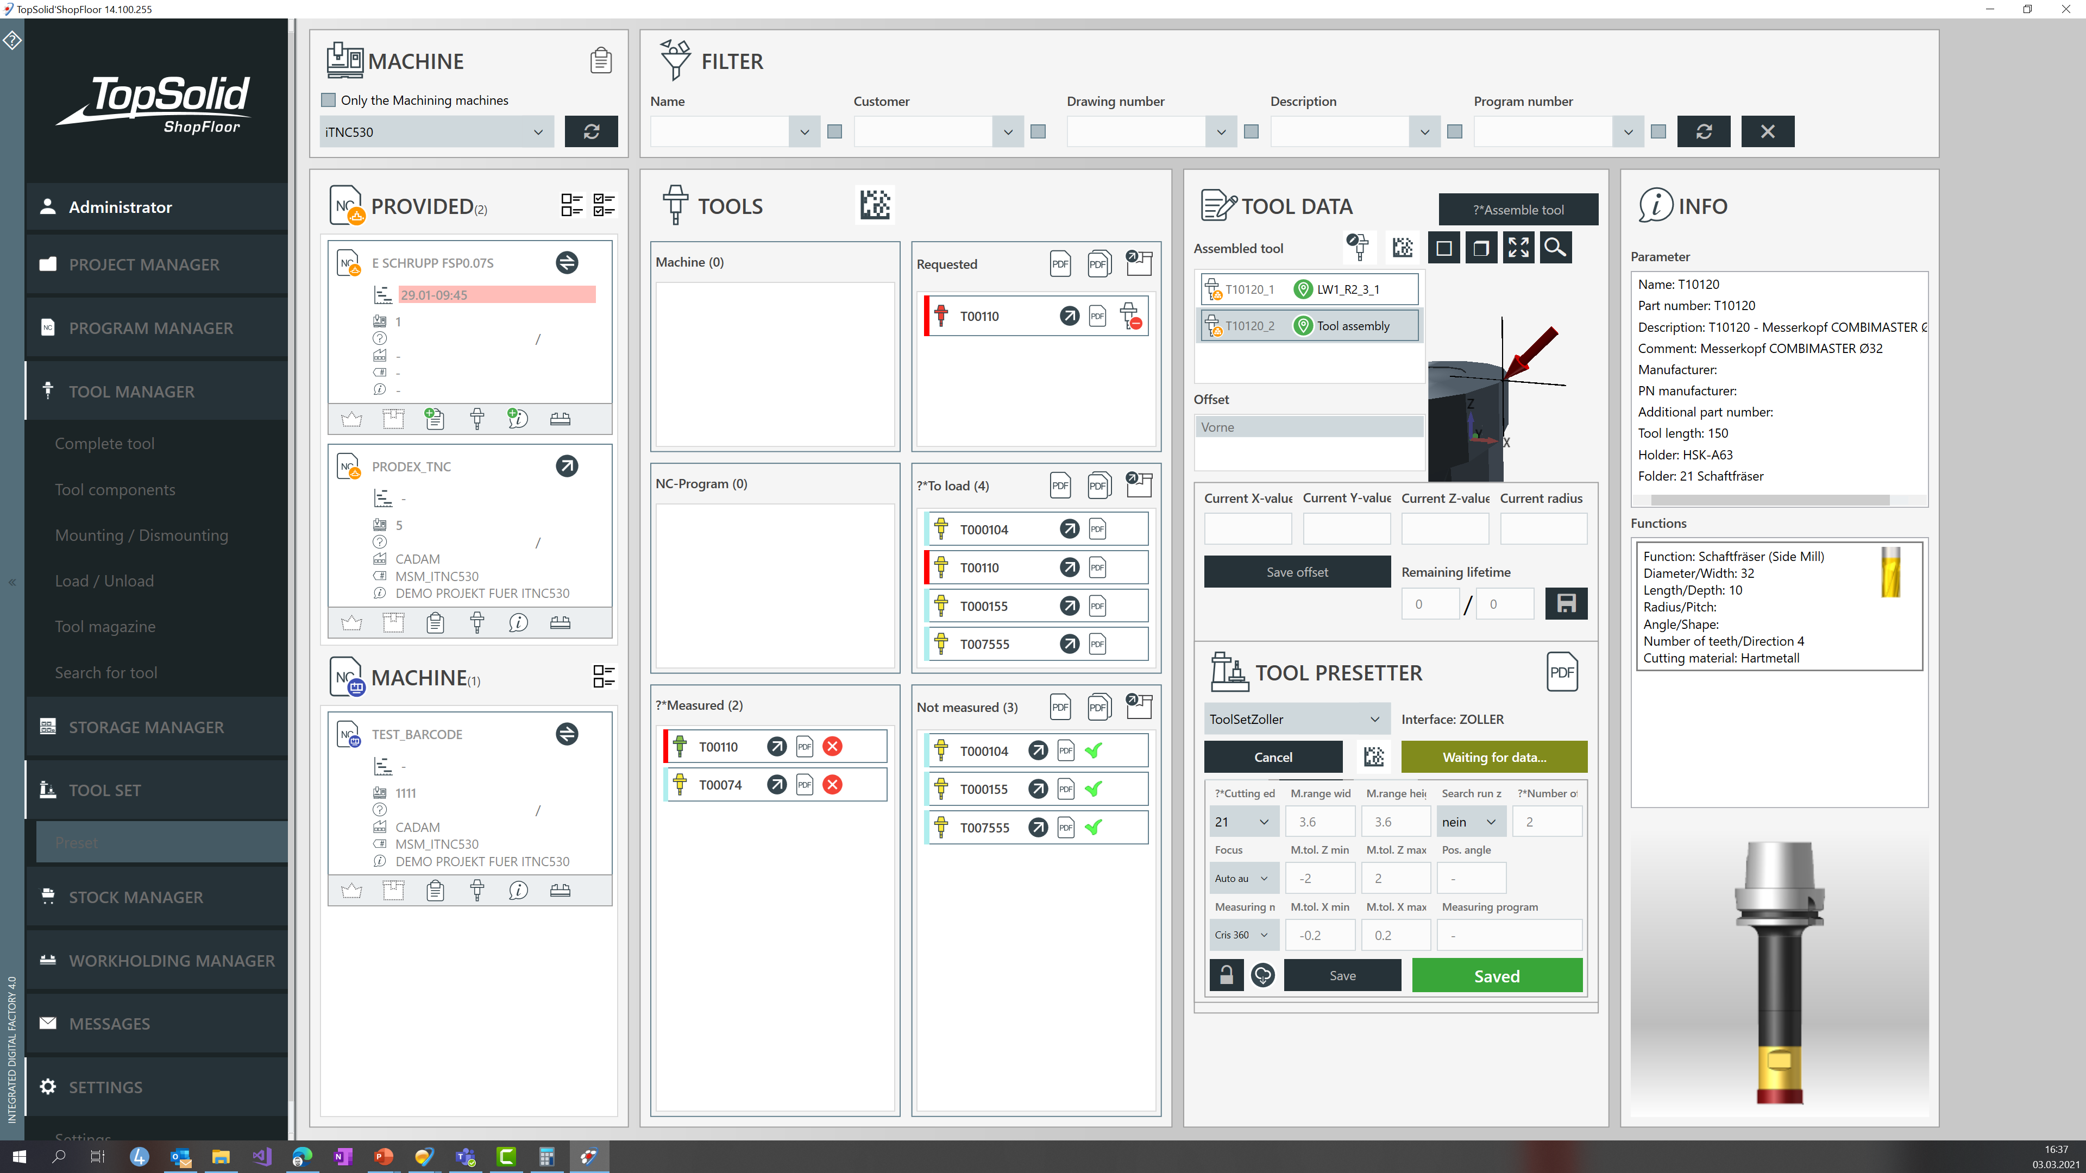
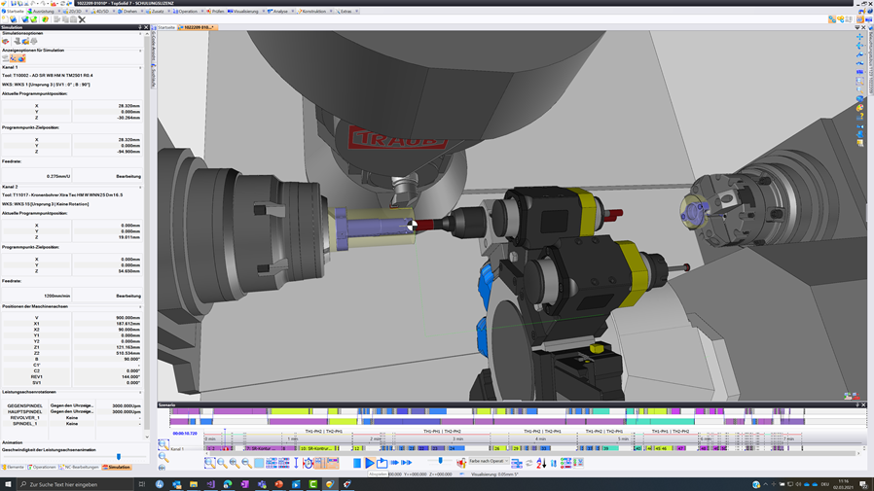
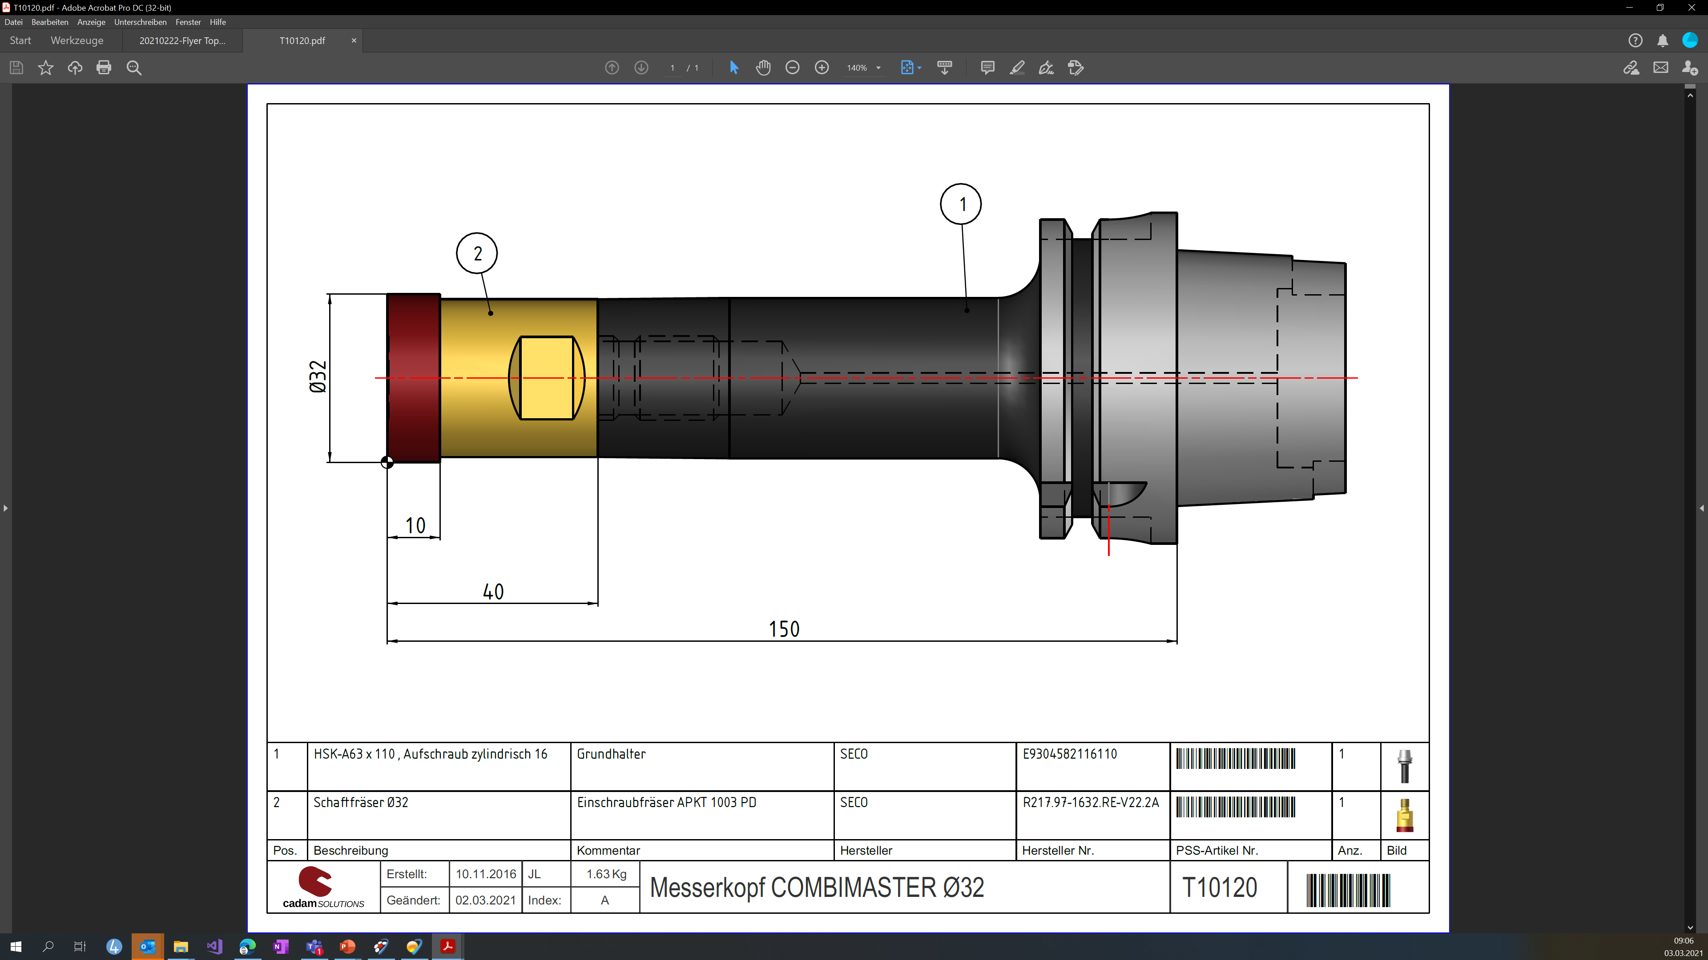
Cosa e’ topsolid’shopfloor?
+
+
!
Mr.
MOUNT
Mr.
PRESET
Notes:
After Mr.CAM has finished his job while generating the ISO, the part must be machined. Mr.Mount has not ony one program to machine he has serveal programs in the cirquit to respect. TopSolid’ShopFloor will help him and automatically generates a difference-list of the actual magazine and the missing tools. To mount the missing to he needs the information of BOM and a detailed drawing what ShopFloor provides in a digital format. After assembling and mapping with ShopFloor, the tool is ready to preset.
Mr.Preset can use the automatic generated measuring-cycle with the TopSolid defined functionality to preset the tool full automatic. The measured data for this unique tool will take place in the TopSolid’PDM database.

Slide 9
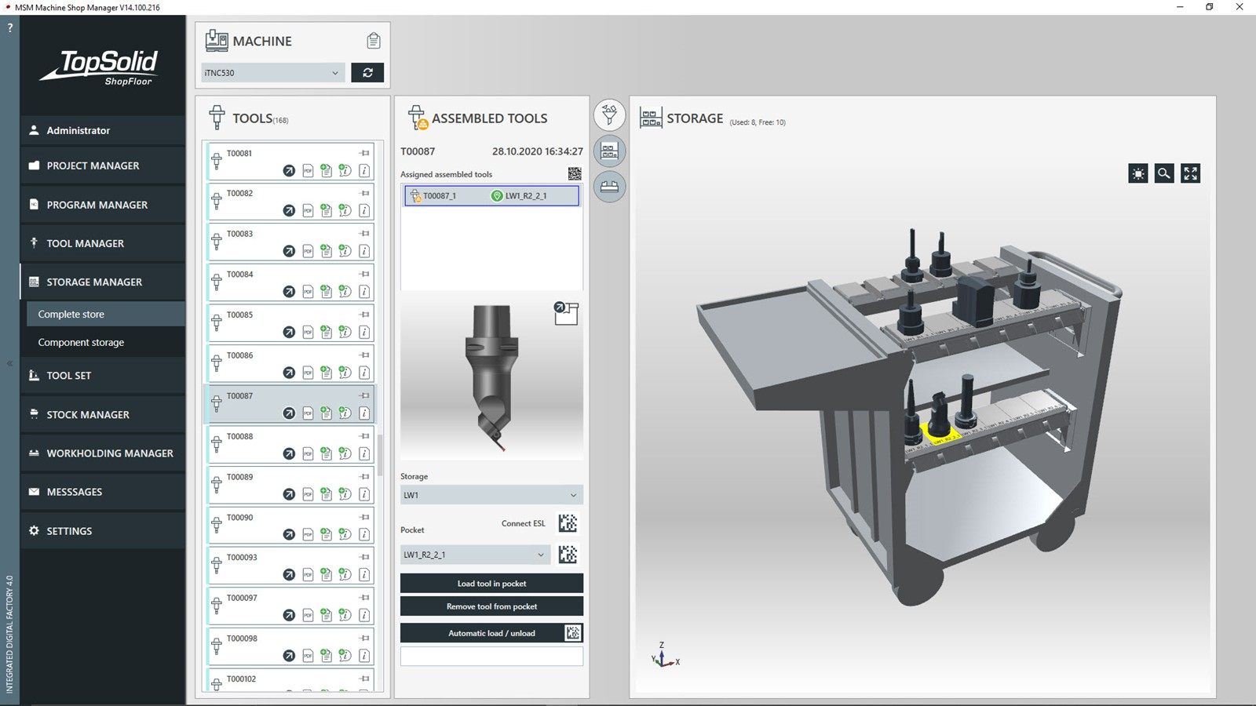
What is topsolid’shopfloor?
Mr. CAM
Notes:
The tool-wagon has reached his target and we are ready to place the tool in the magazine. For that, we again scan the tool and the place it in the magazine. TopSolid’Shopfloor automatically add the tool with the actual measured data in the tool-table. The NC-Program is also automatically provided, and the part is ready to machine…
Just a very simple scenario about tool management. TopSolid’ShopFloor has a lot more following functionalities but we have to focus on some key points…

Slide 10
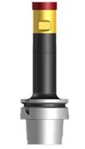
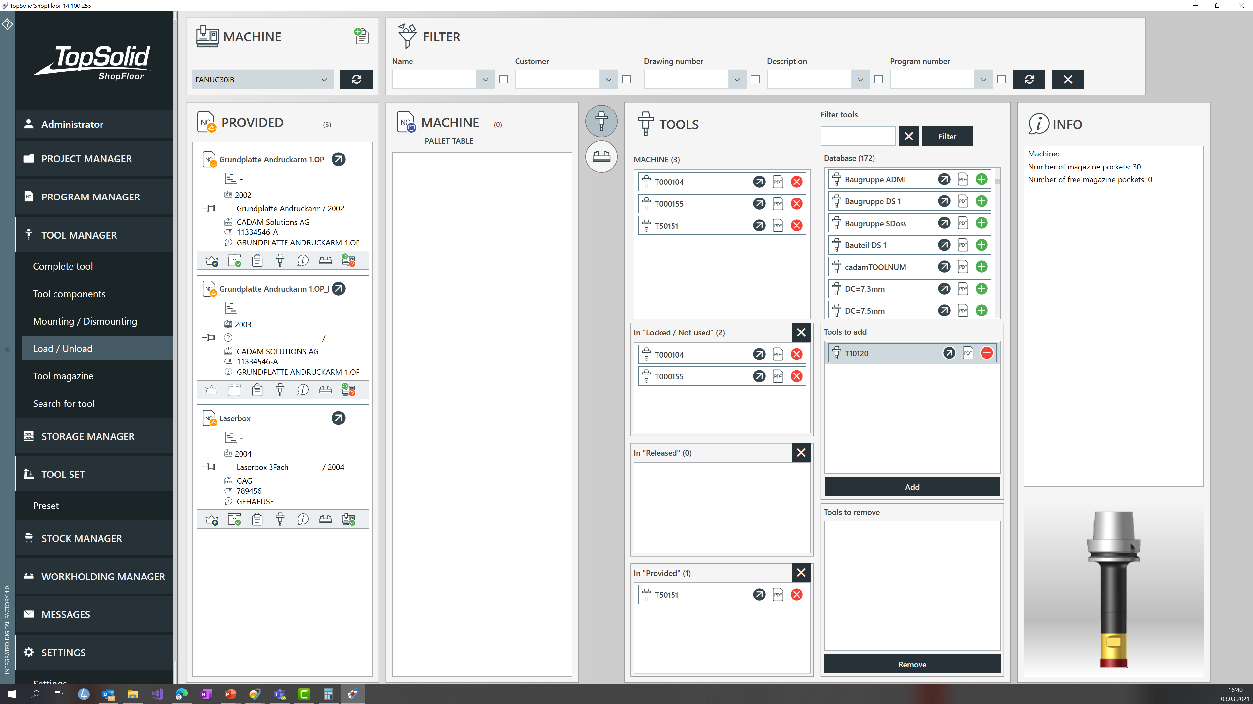
Cosa e’ topsolid’shopfloor?

Slide 11
MODULI E FUNZIONALITA’

Slide 12
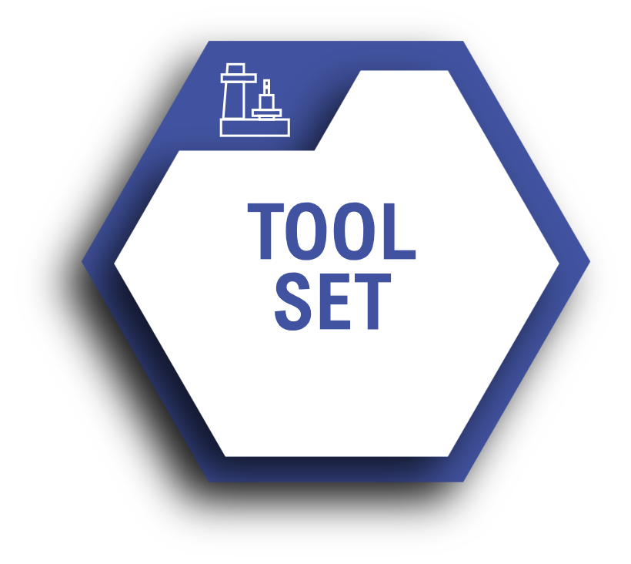
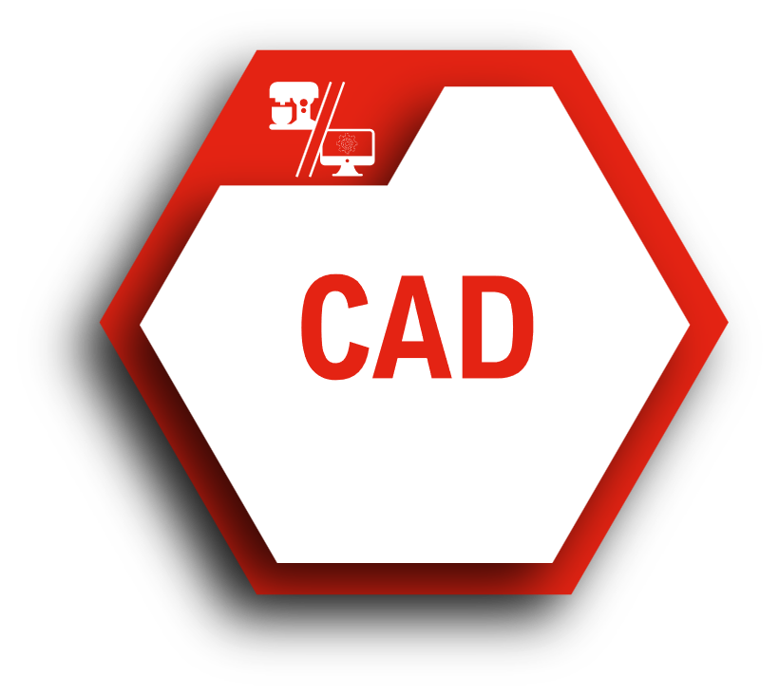
GENERALE
TopSolid‘ShopFloor e una soluzione MODULARE!
PRODUTTIVITA‘
AUTOMAZIONE
Notes:
TopSolid’ShopFloor is a scalable solution and you can start with different approaches….

Slide 13
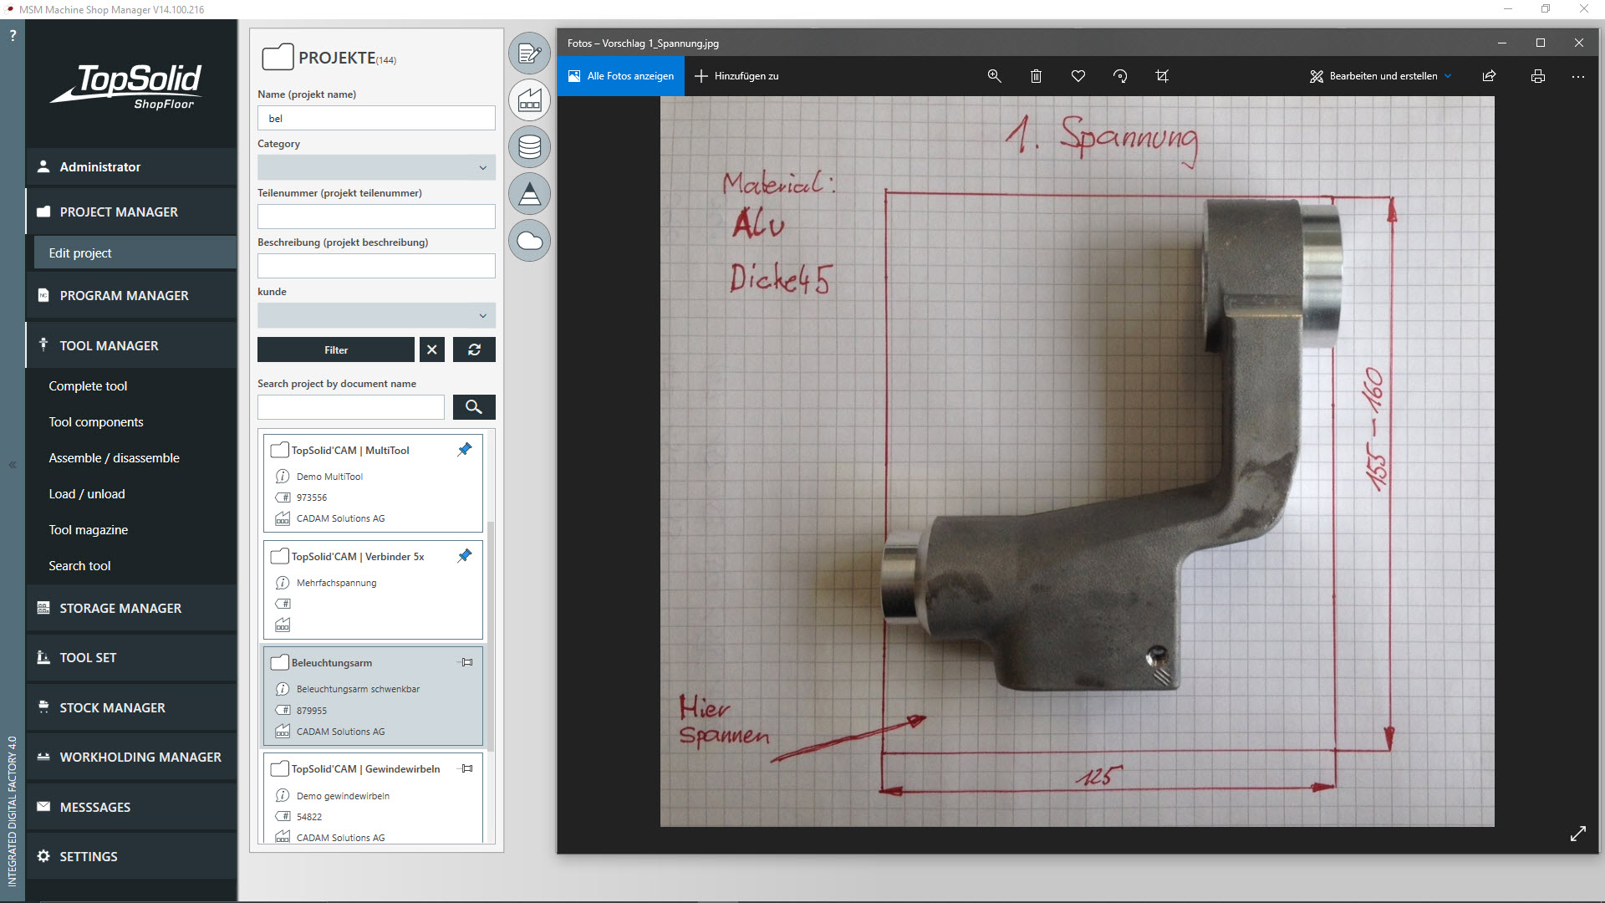
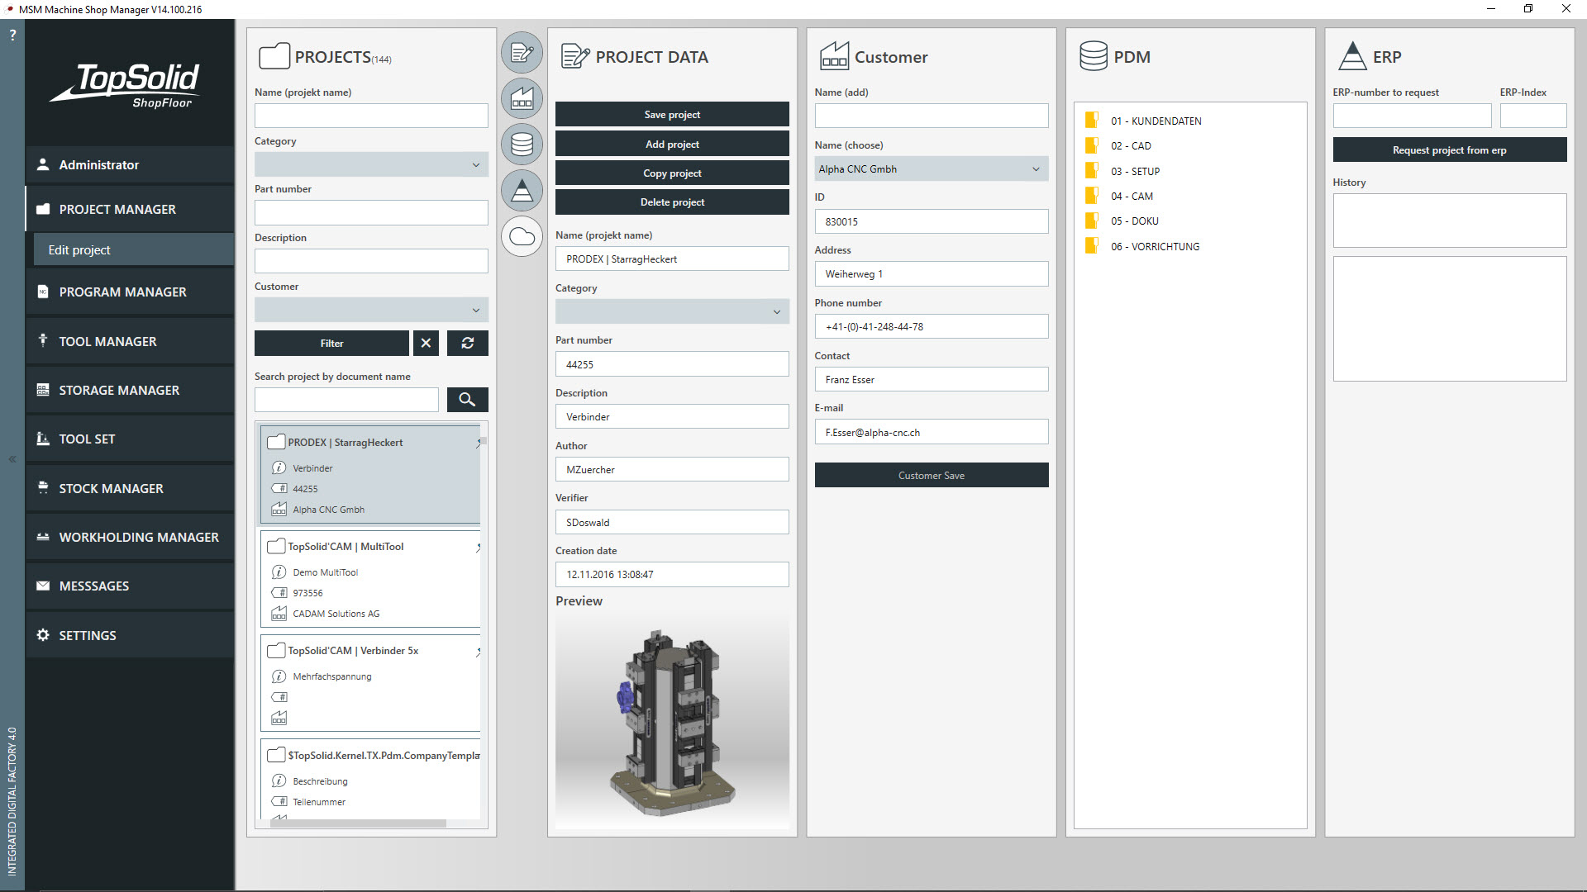
1. GESTIONE PROGETTO
PUNTI CHIAVE
Creazione del progetto con TopSolid’ShopFloor
Accesso al TopSolid’PDM
Interfacciare con ERP (metadata e scambio file)
…
INTERFACCE
ERP
universal

Slide 14
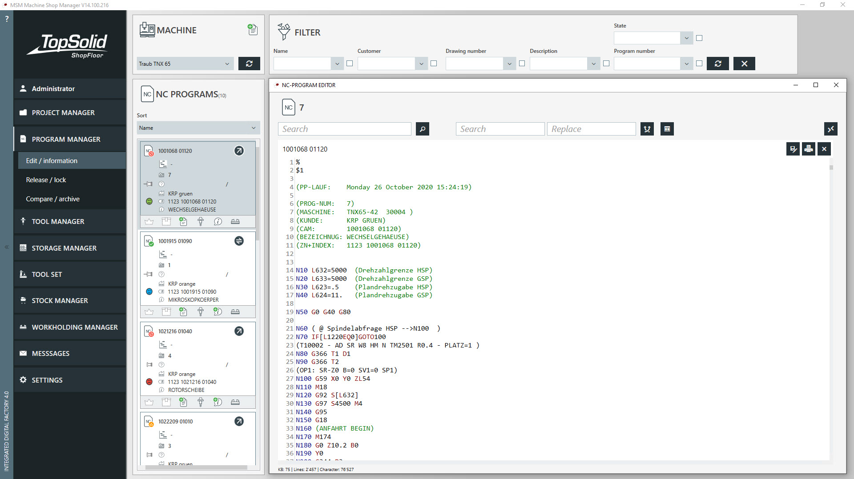
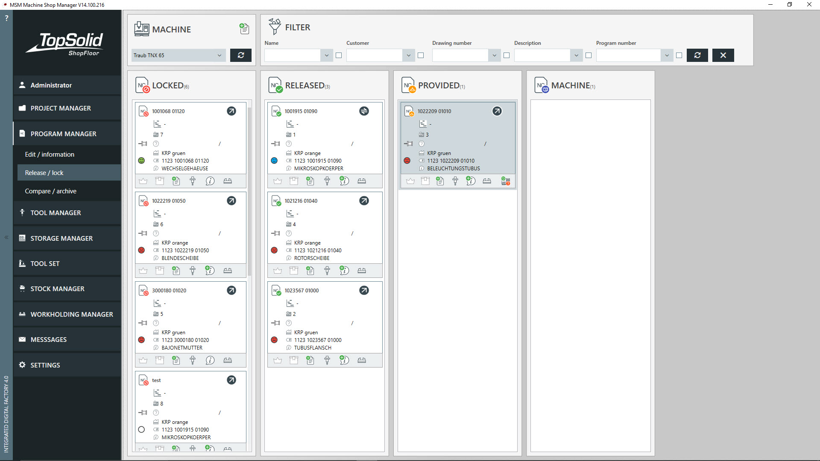
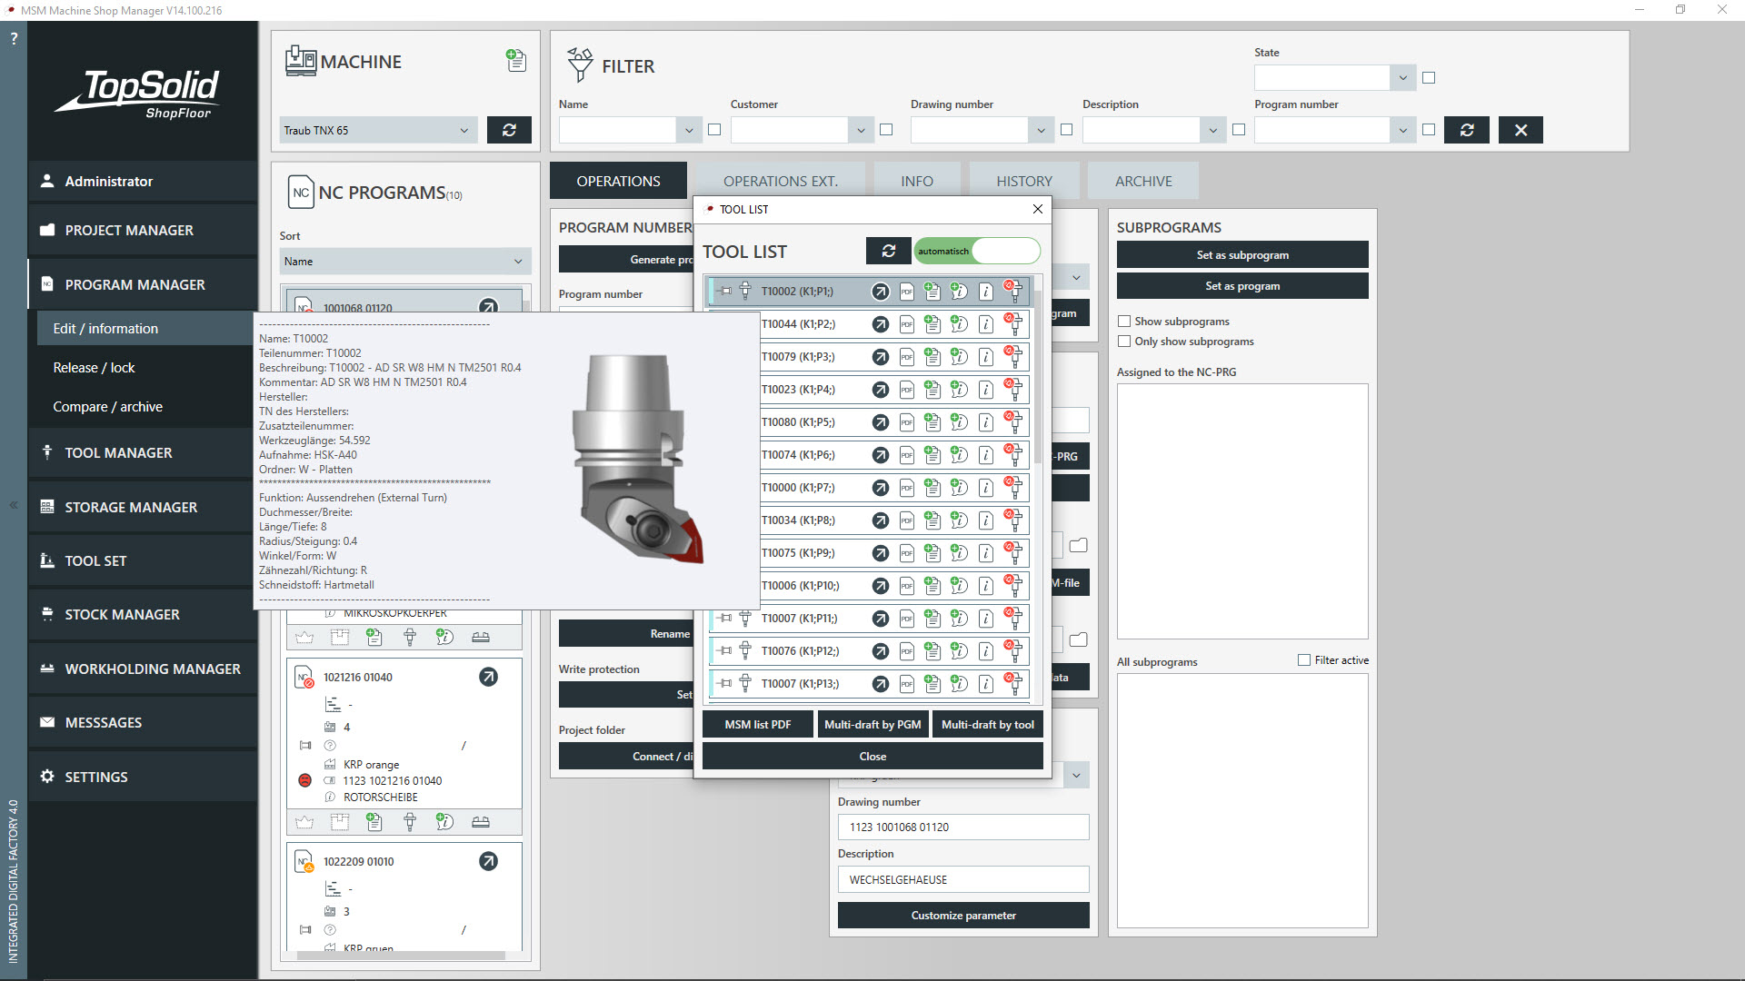
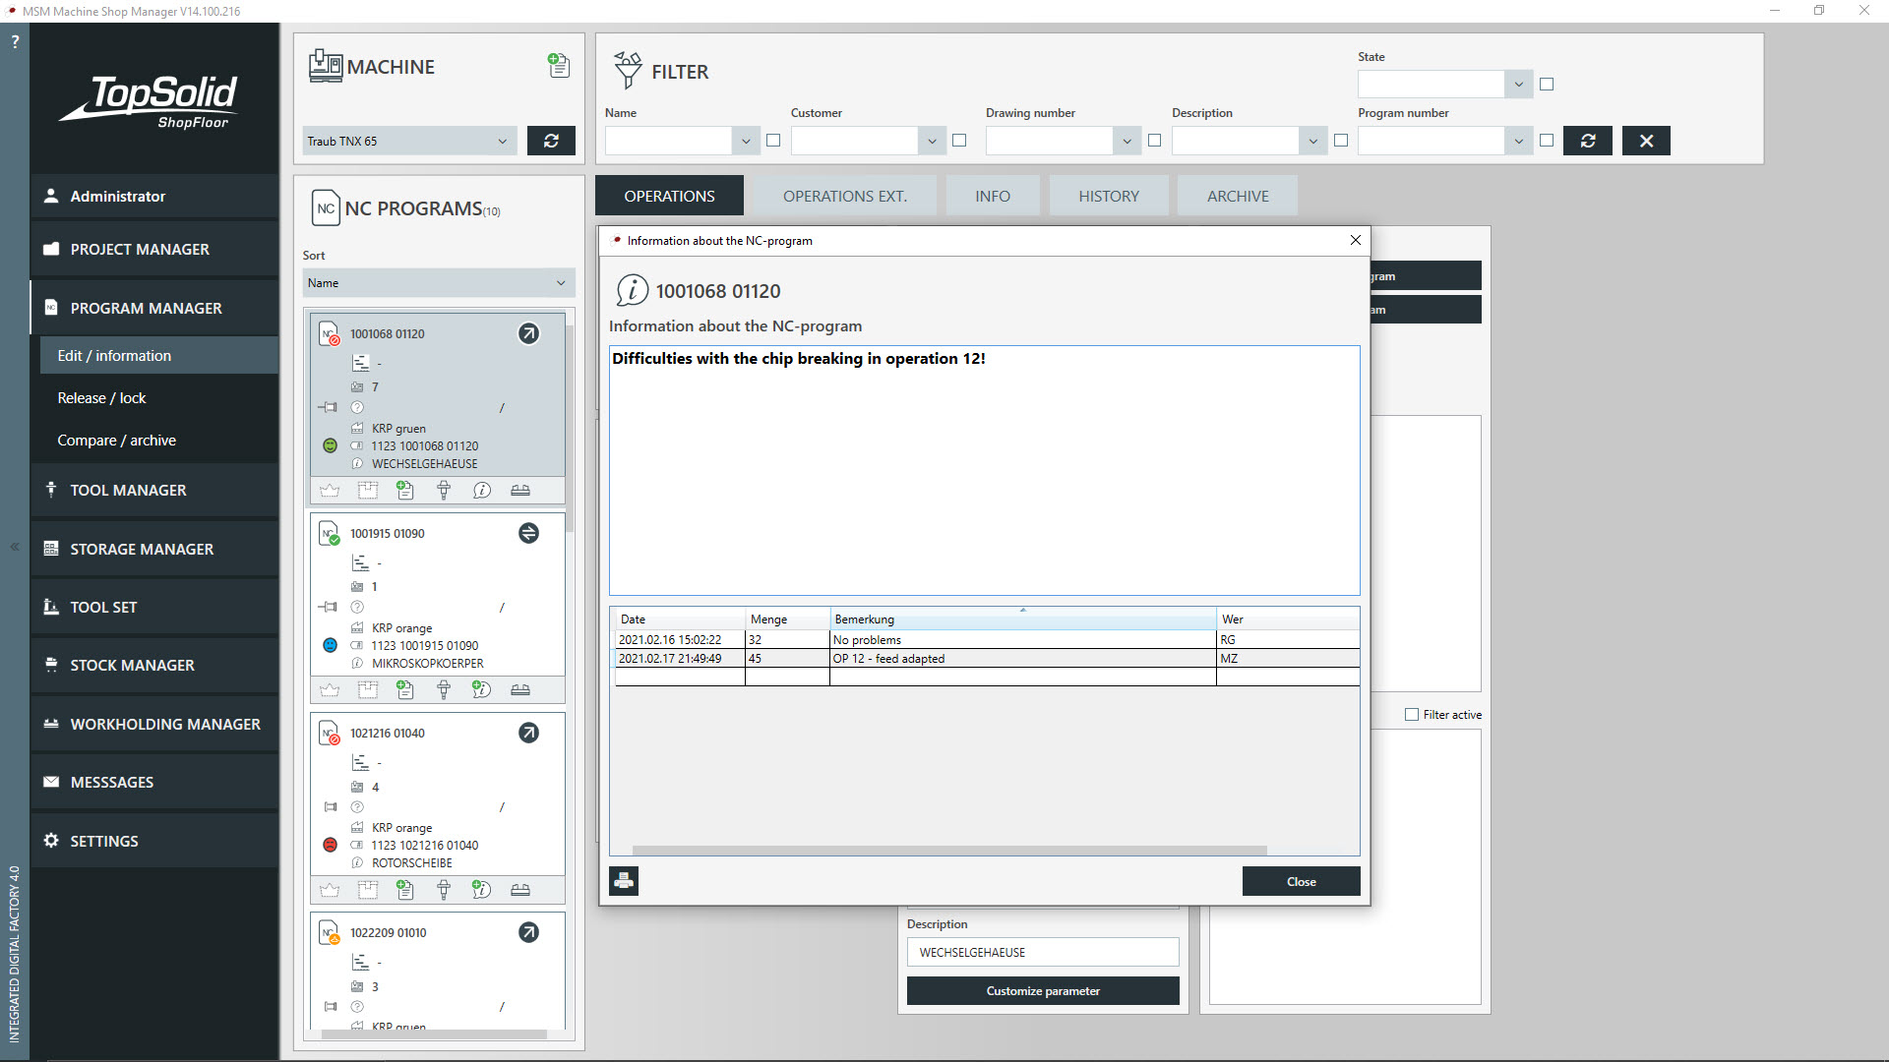
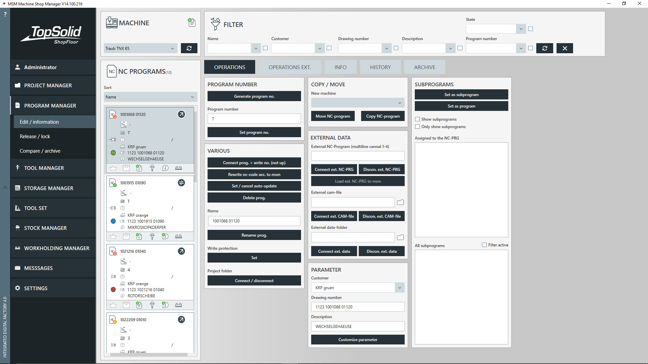
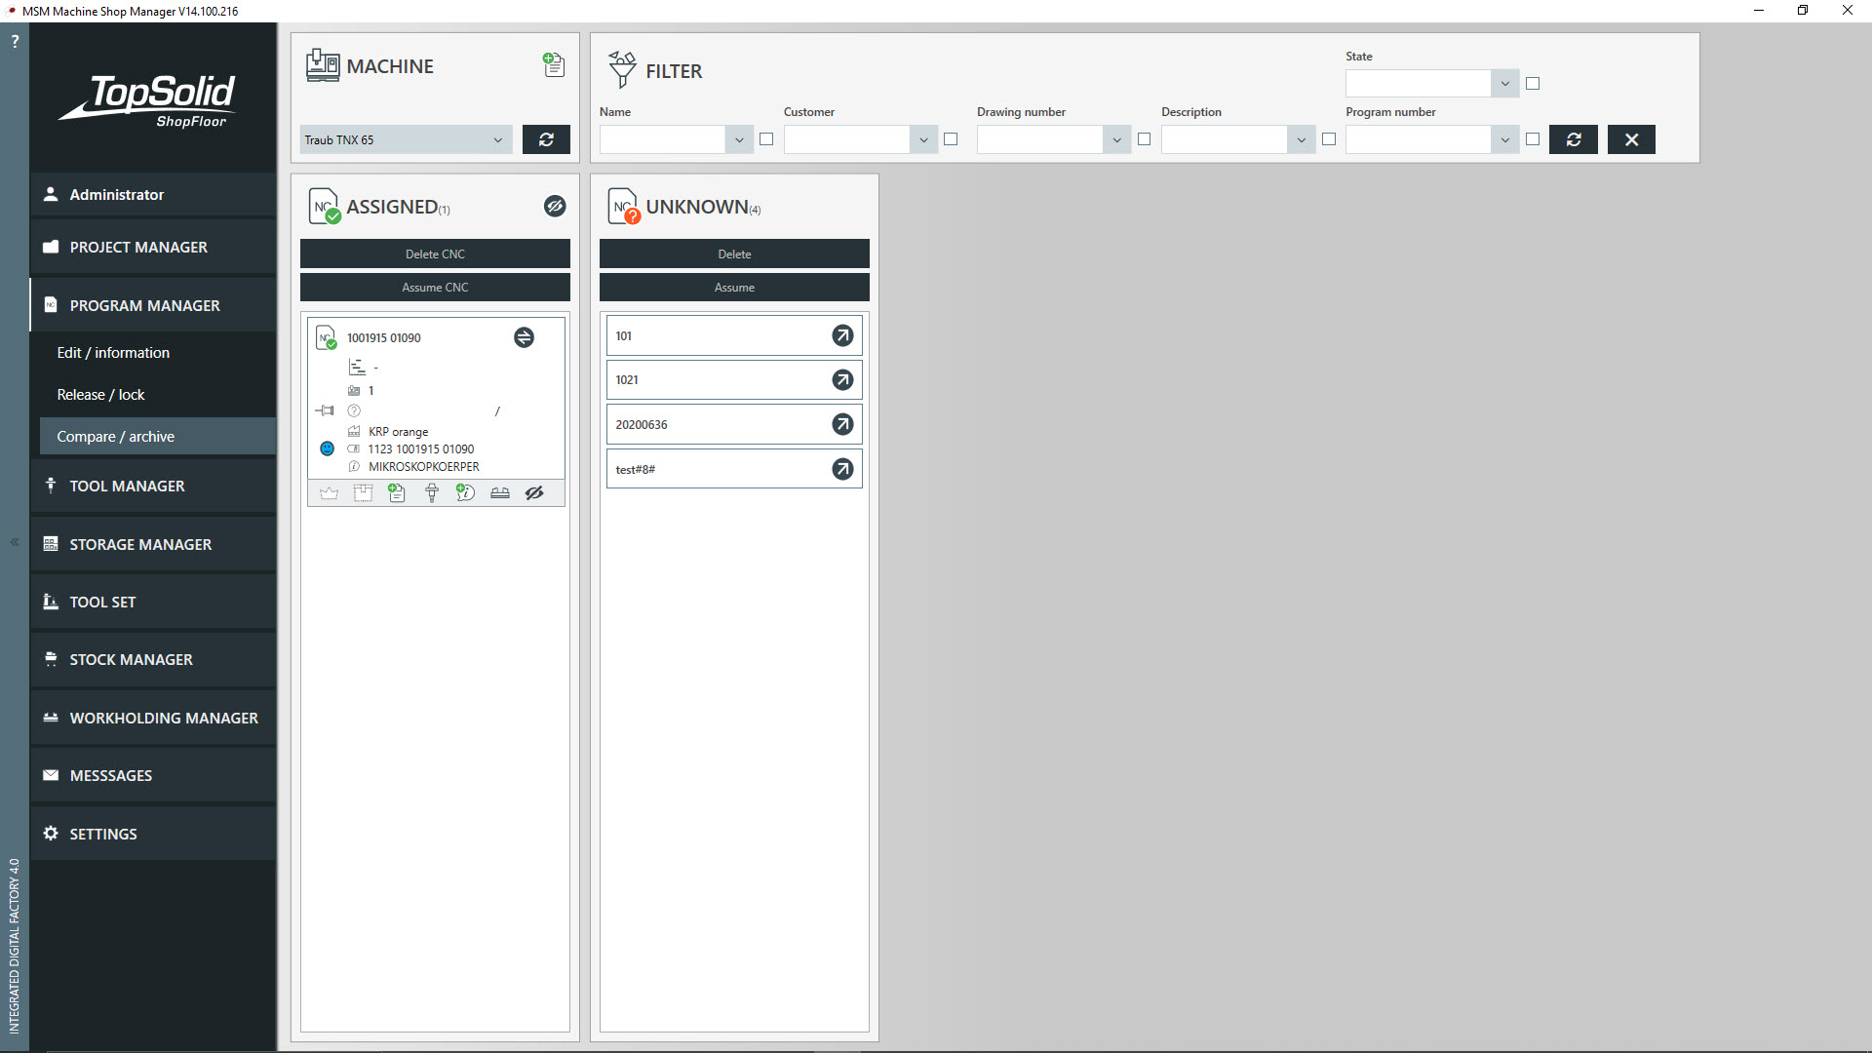
2. Gestione programma
Punti chiave
Gestione delle informazioni (Foto, commenti, TopSolid’Viewer,…)
Lista degli utensili con accesso alle informazioni
Gestione multi-canale
Comparazione (singolo prog e multi-canale)
INTERFACCE
RJ45
RS232

Slide 15
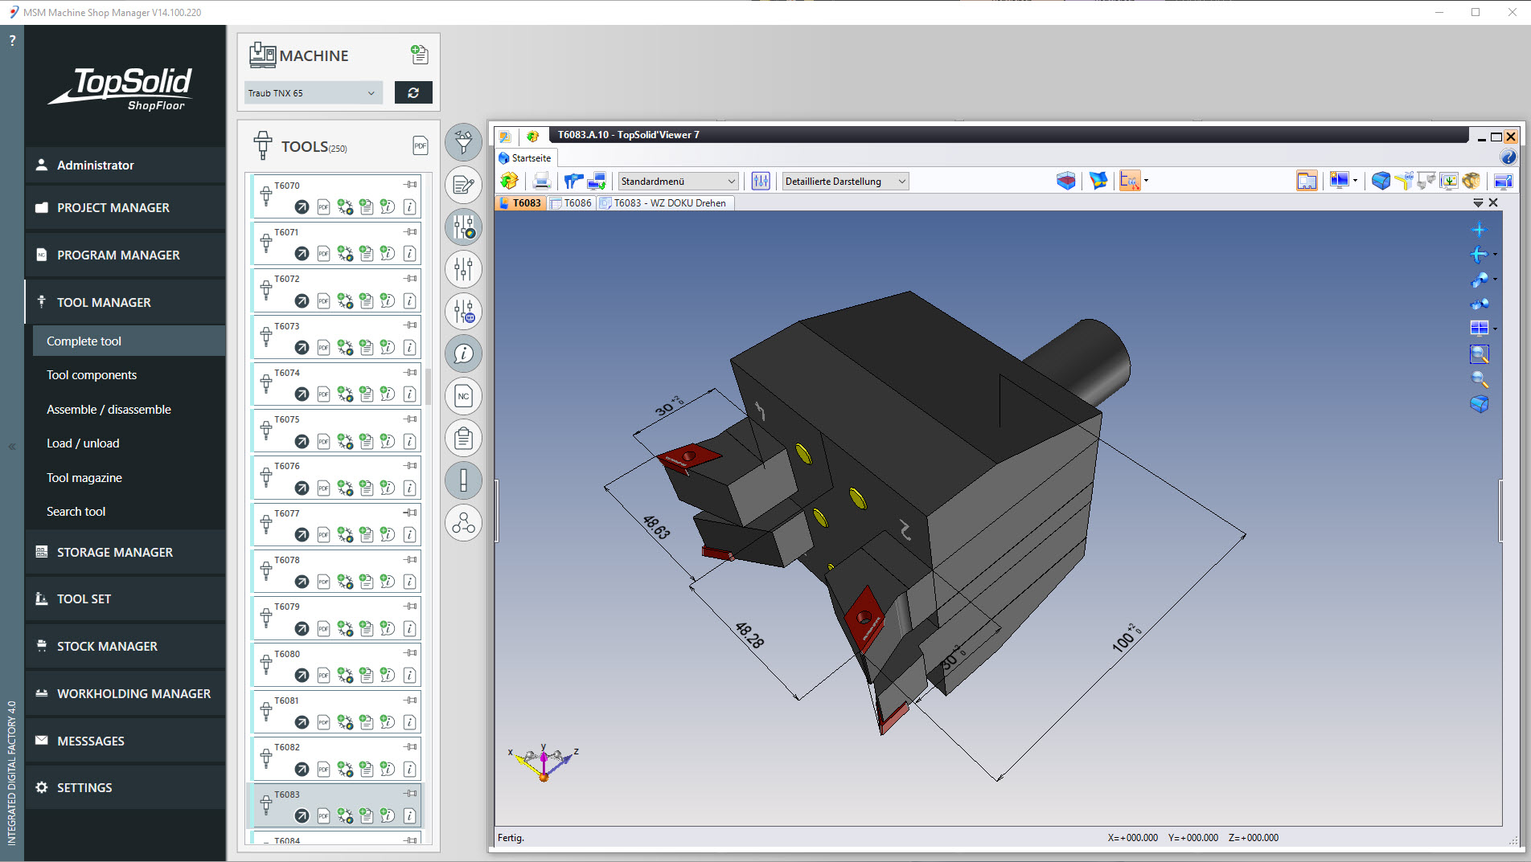
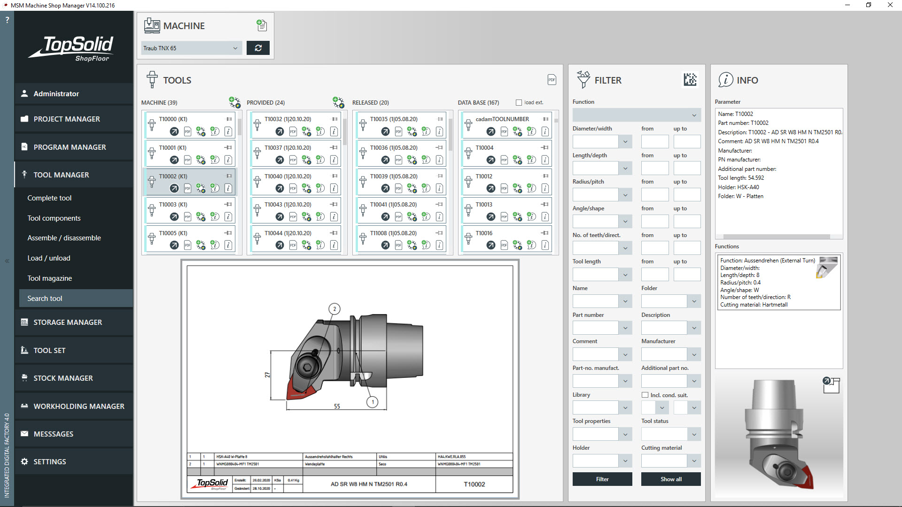
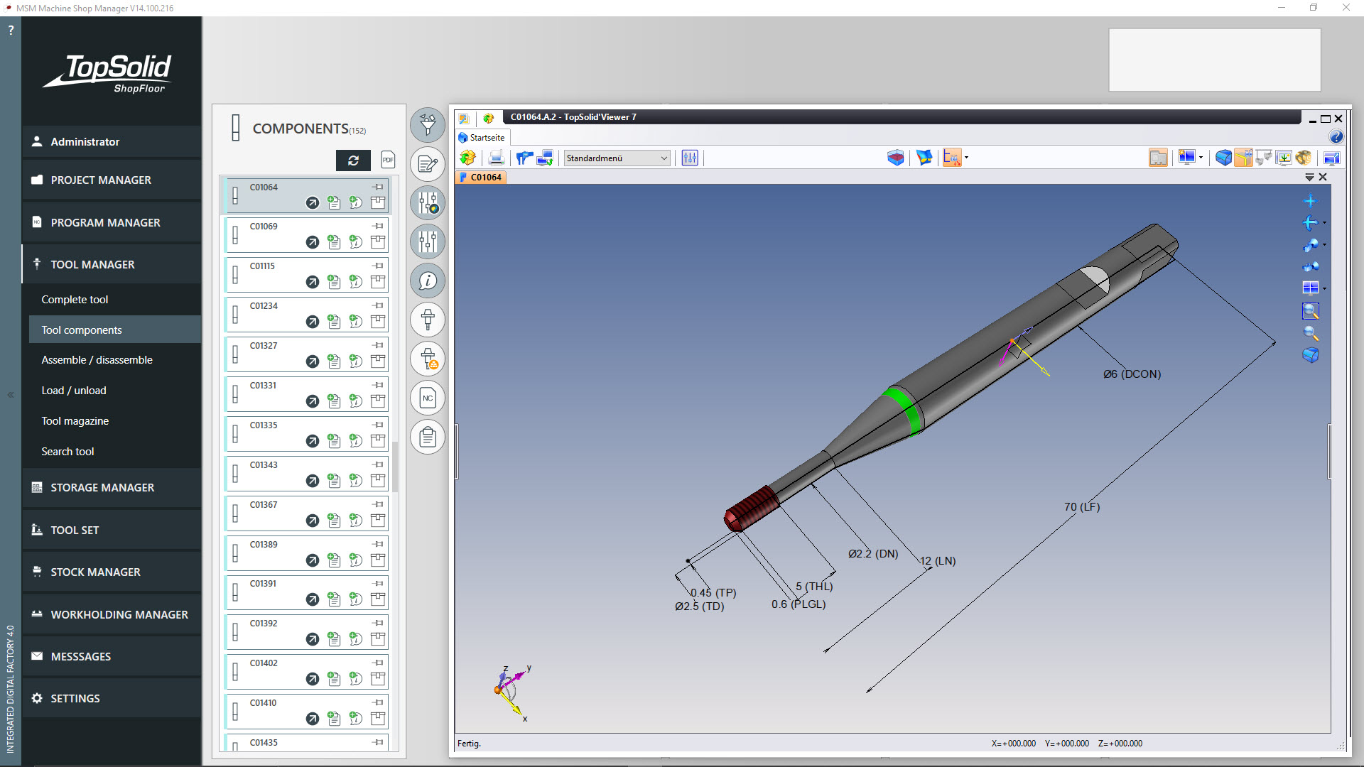
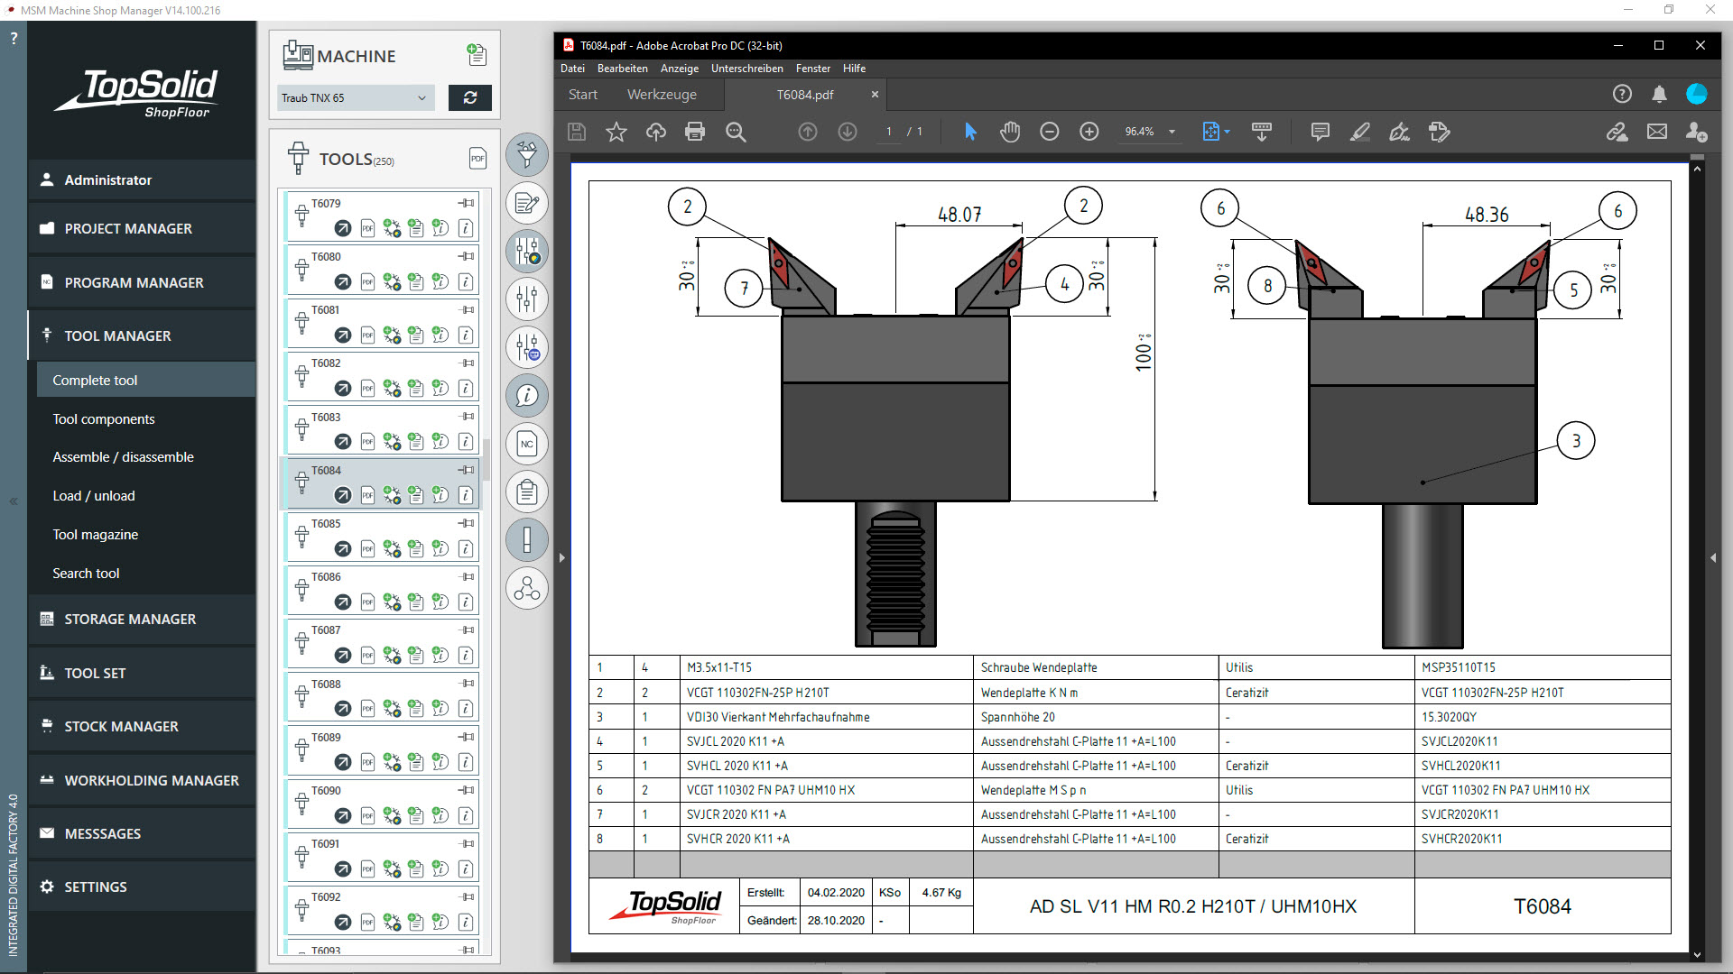
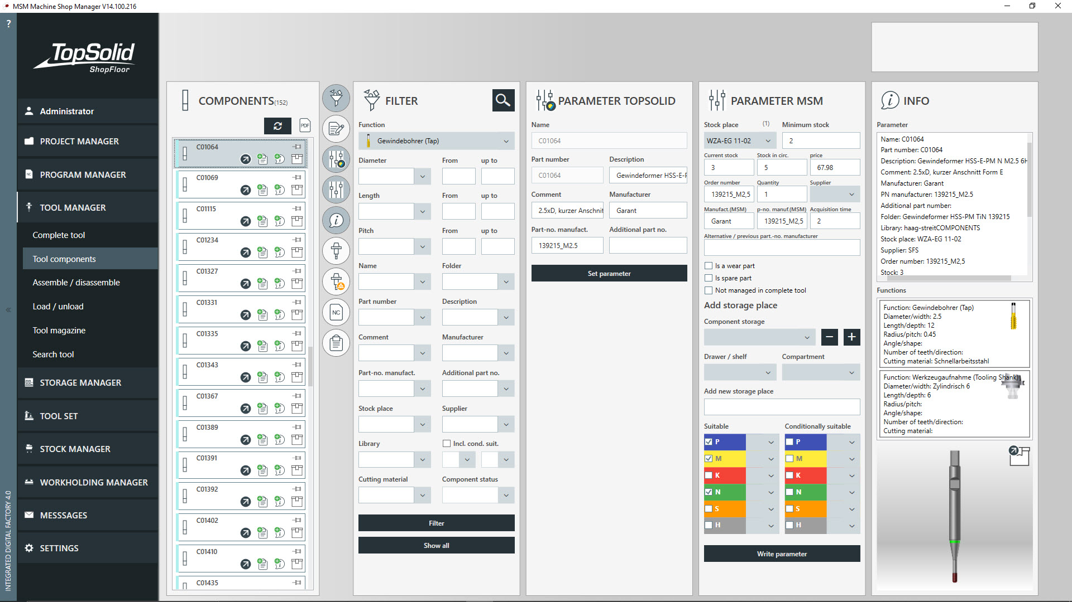
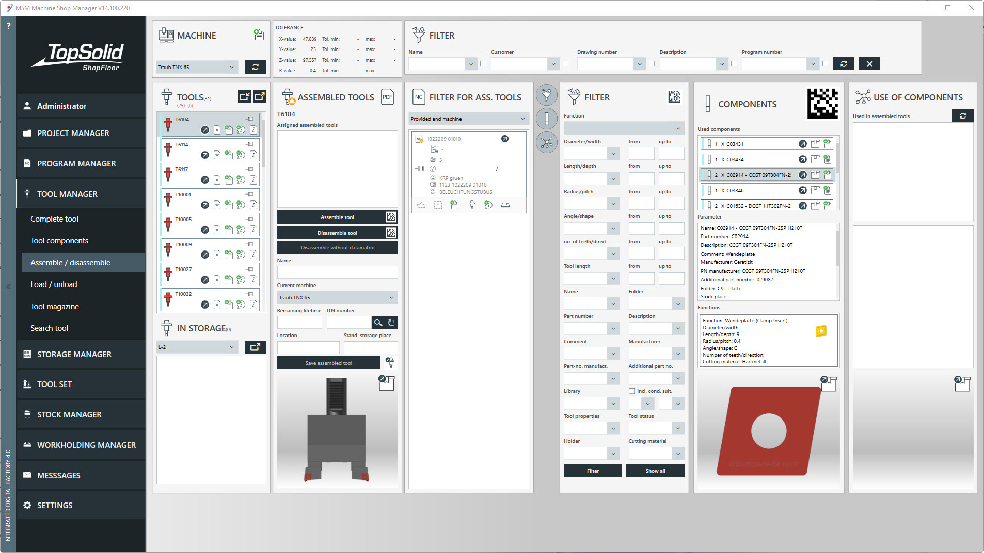
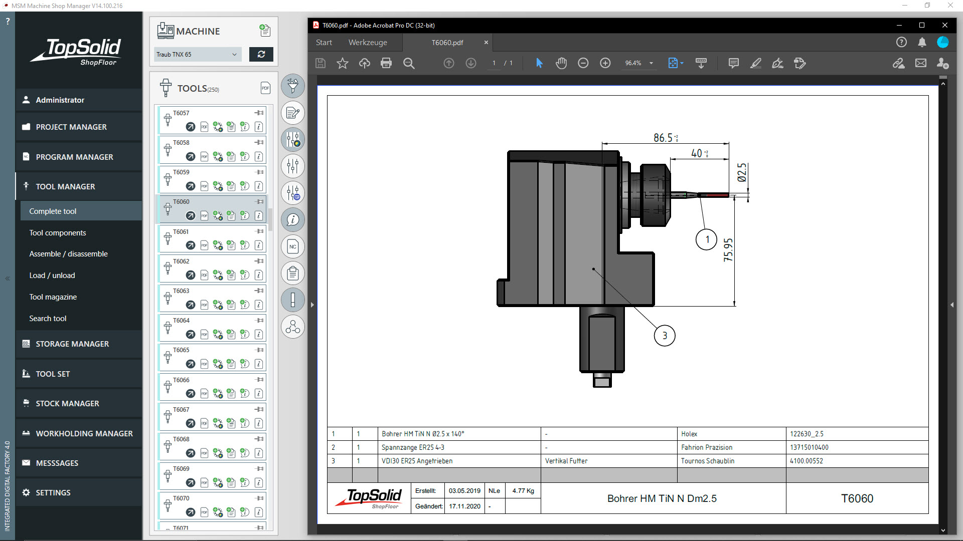
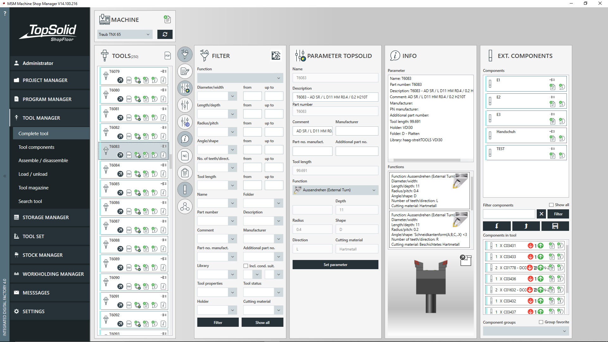
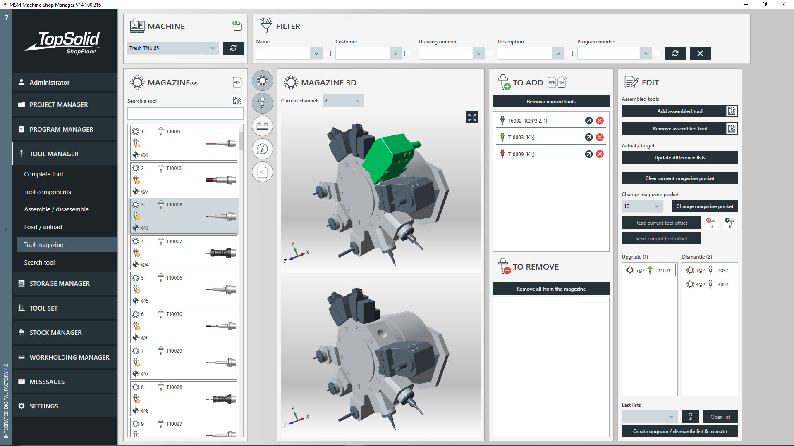
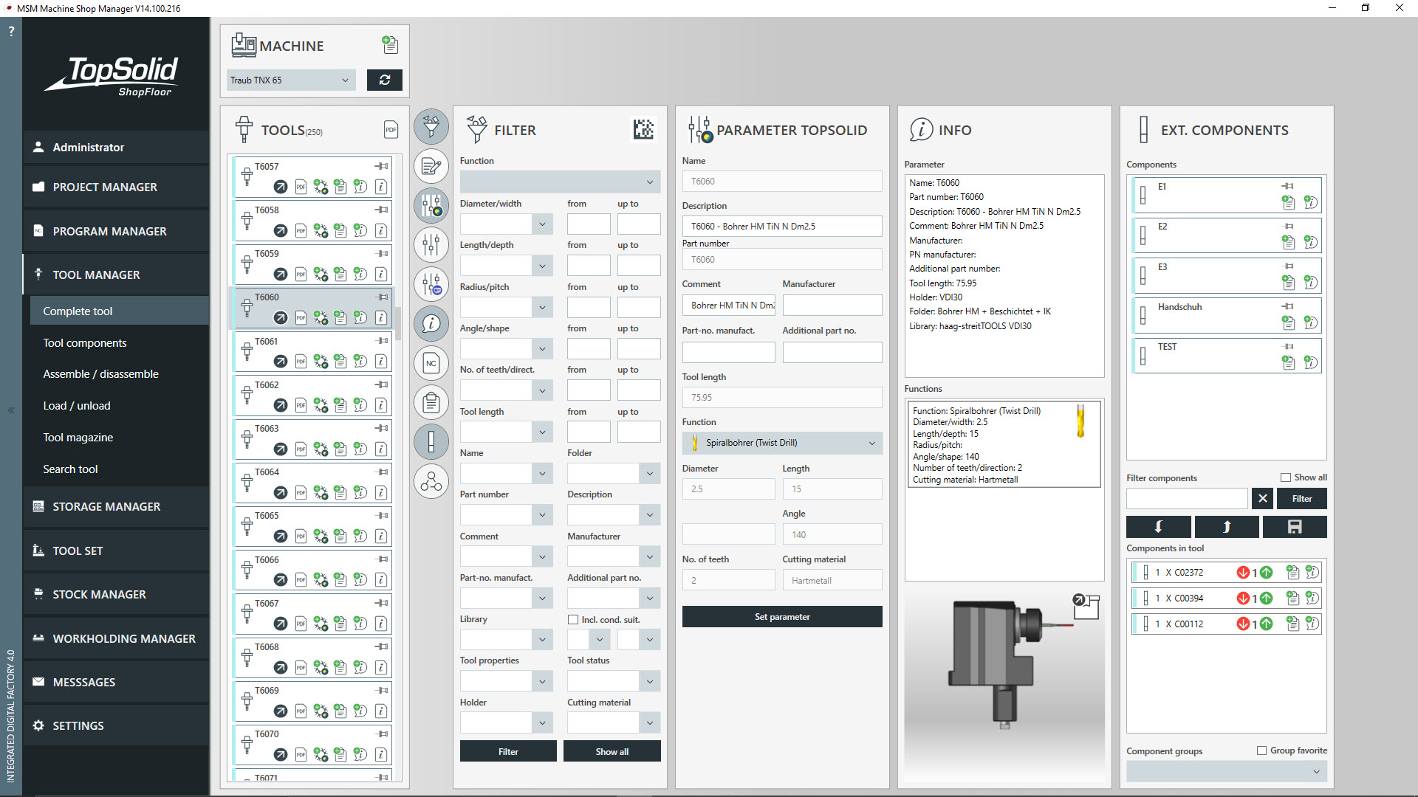
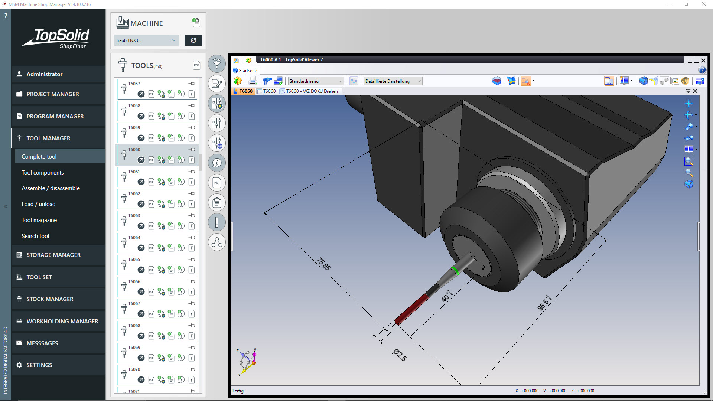
3. Gestione utensili
PUNTI CHIAVE
Gestione dei componenti/articoli
Gestione degli utensili assemblati
Aggiunta dati utensili (preset)
Distinta deli utensili e casi di impiego (NC)
Sincronizzazione con il magazzino macchina
«Un click» carichi gli utensili in TopSolid
Accesso diretto a TopSolid’Viewer
INTERFACCE
RJ45
RS232

Slide 16
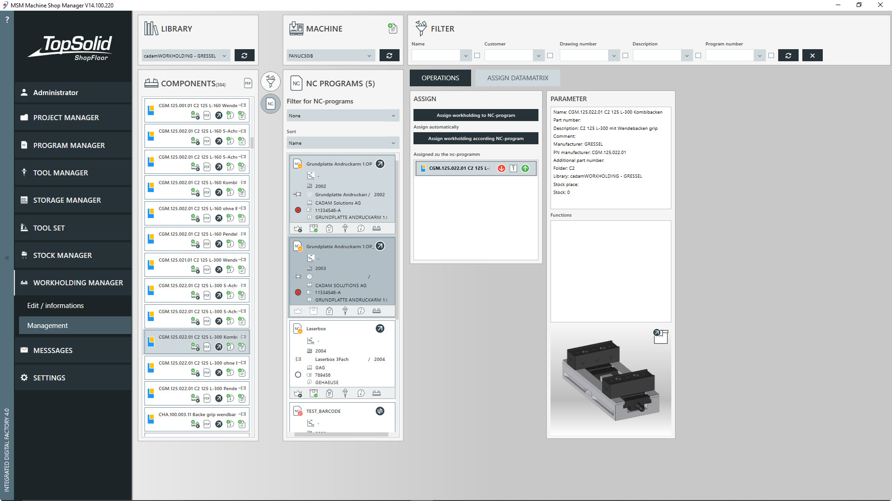
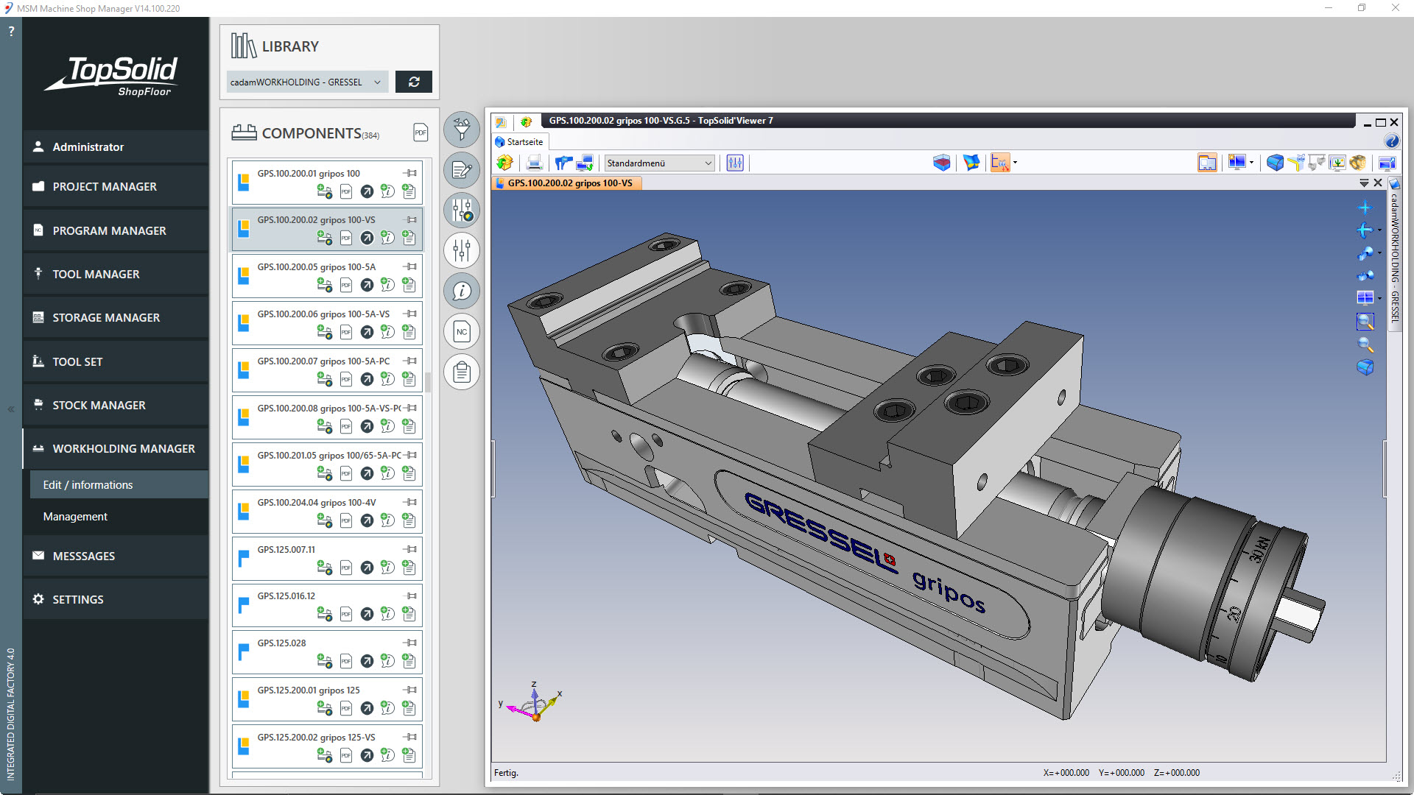
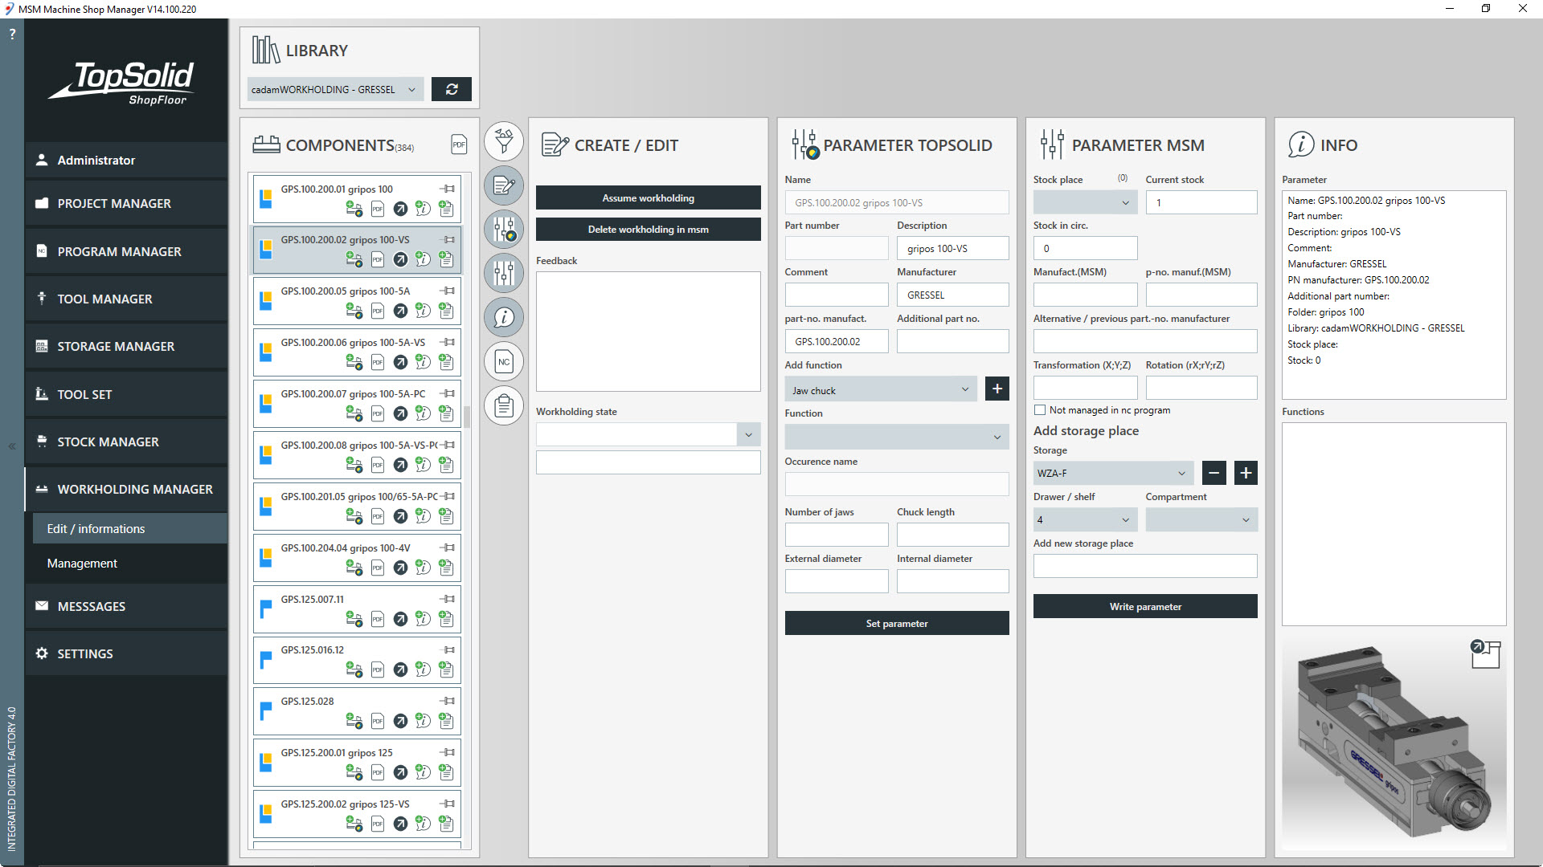
4. Gestione attrezzature
Punti chiave
Gestione dei componenti/articoli
Gestione delle attrezzature assemblate
Distinta delle attrezzature e dei casi di impiego
«Un click» per caricarli in TopSolid

Slide 17
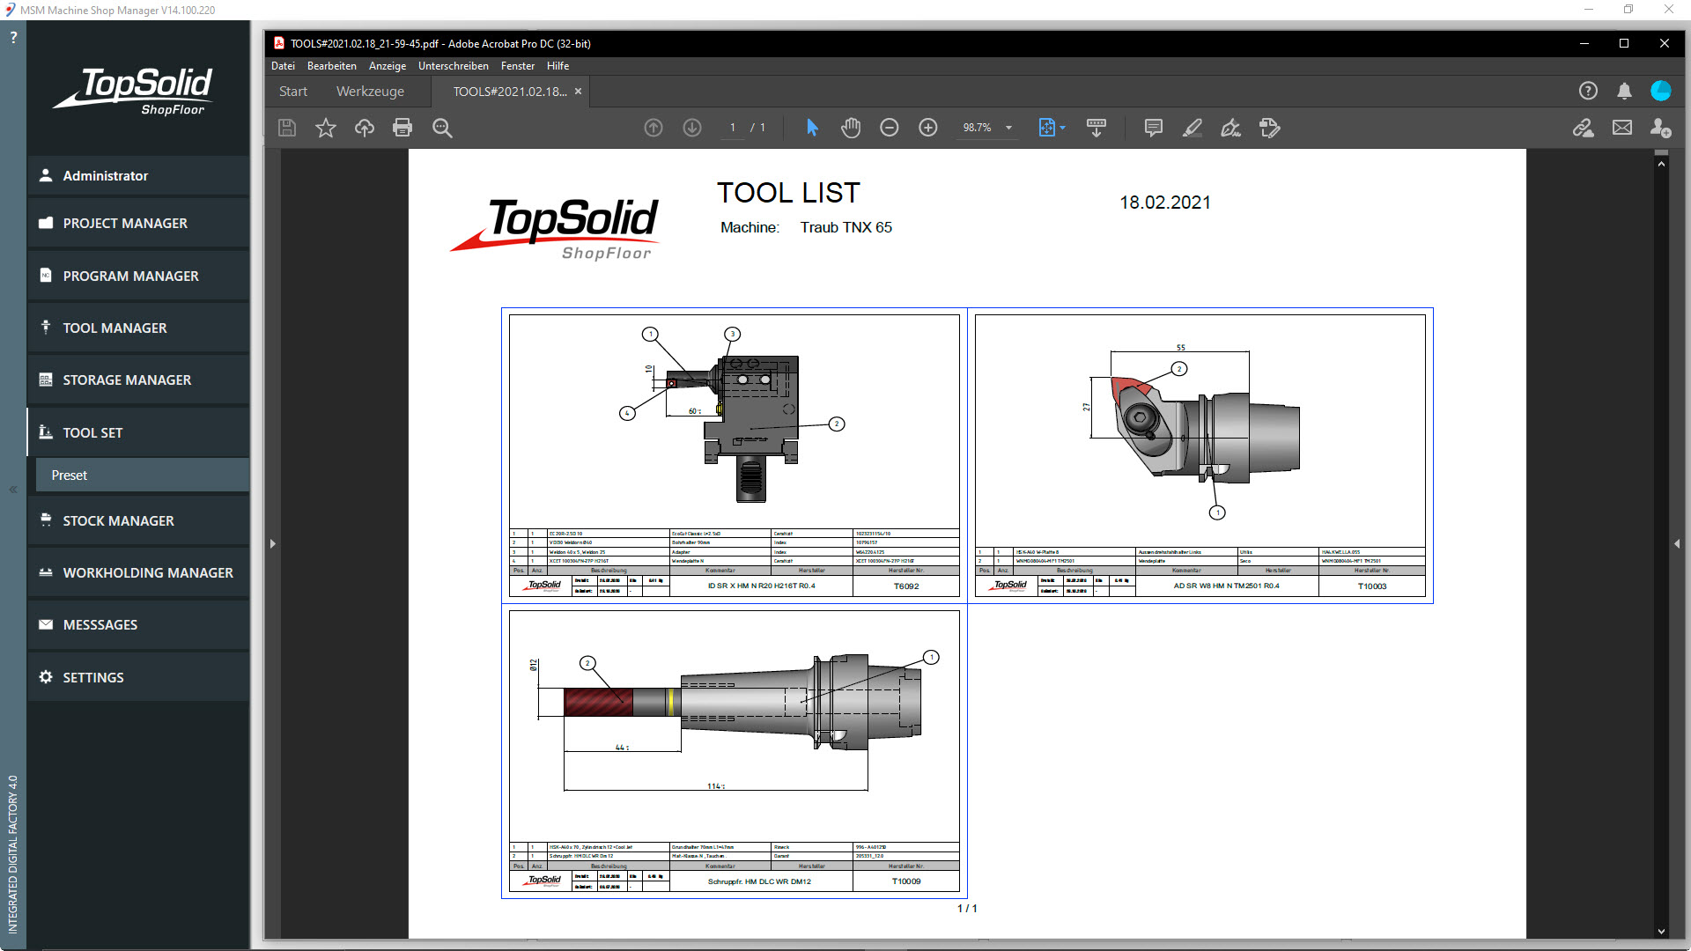
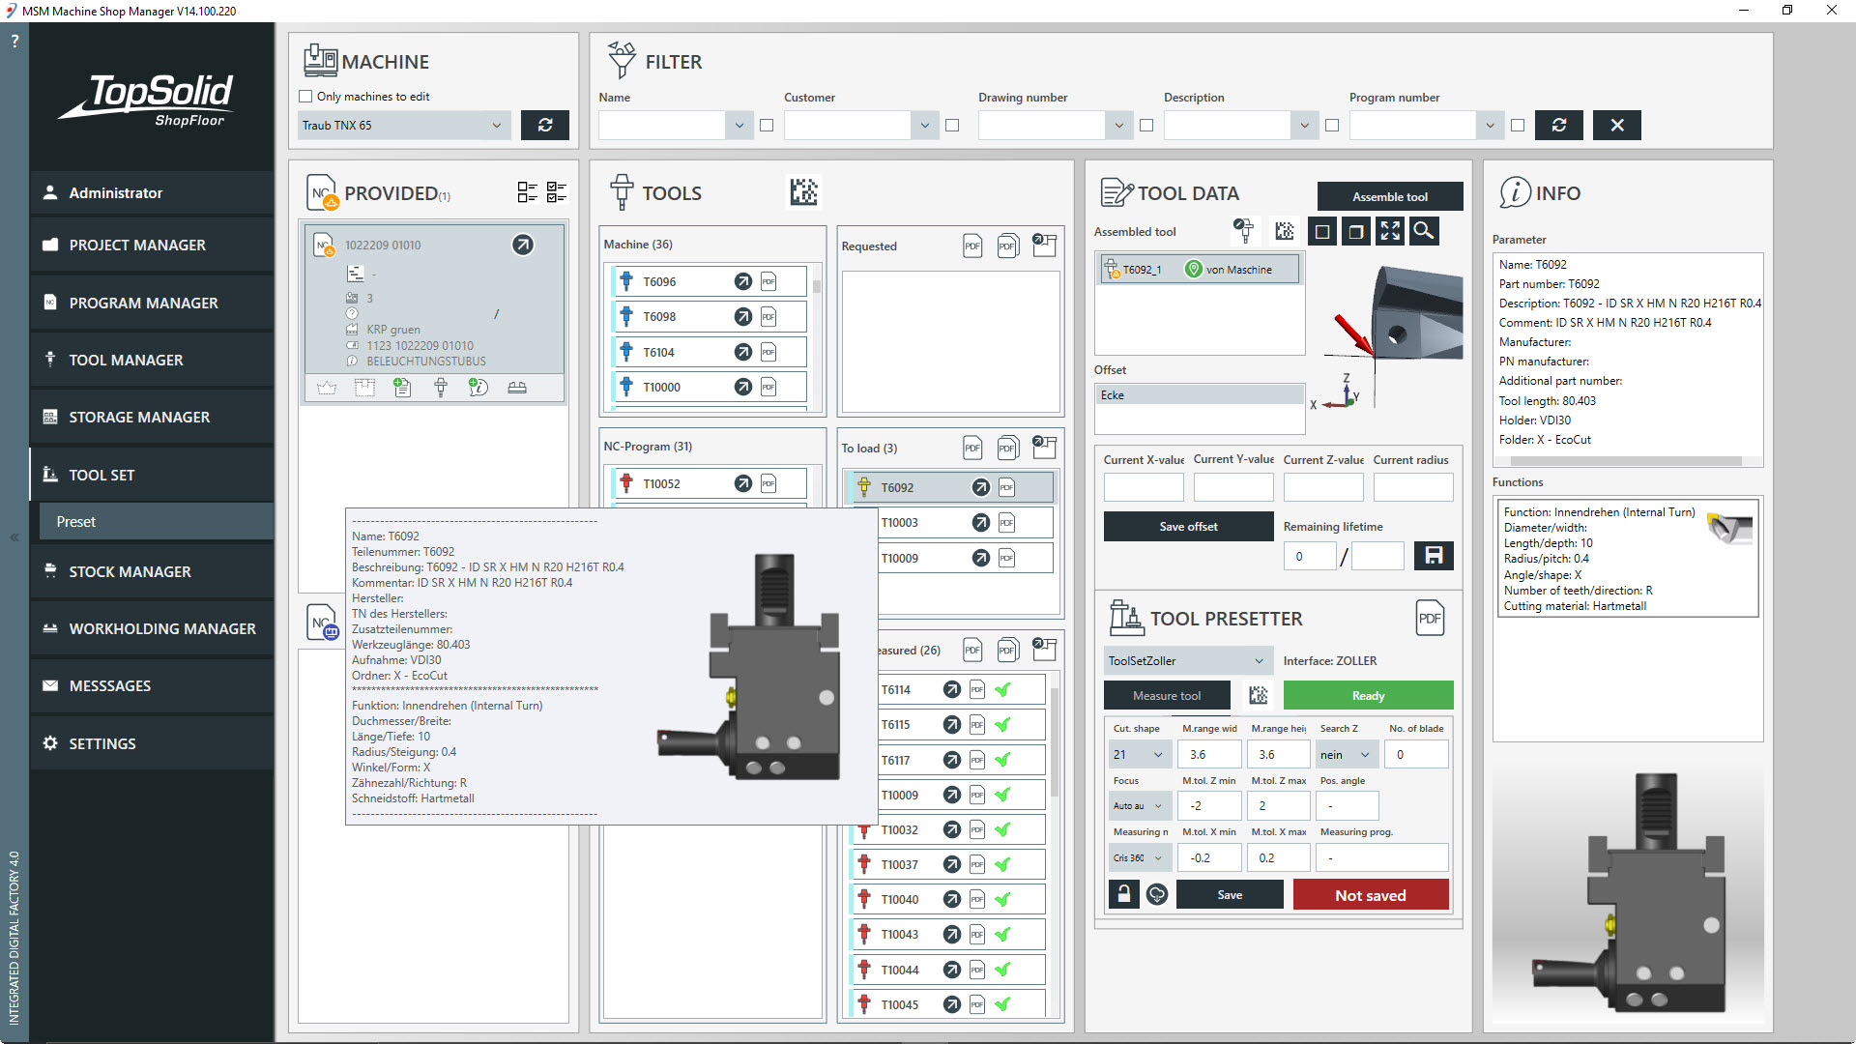
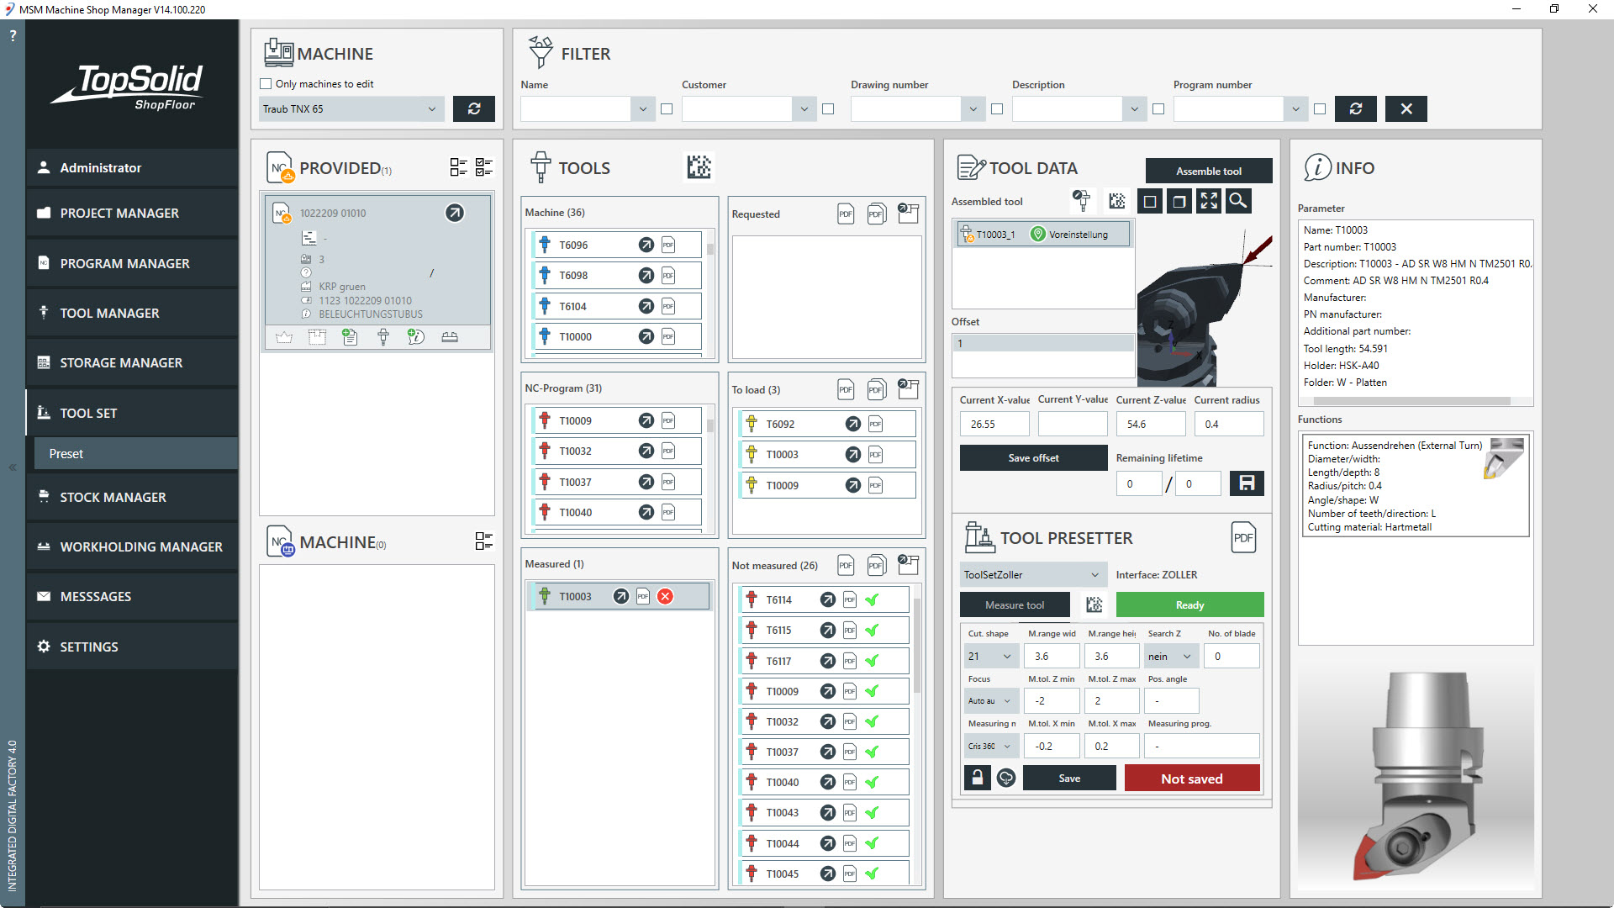
5. Impostazione utensile
Punti chiave
Lista «To do» per gli utensili da preparare
Presetting dei singoli utensili
Montaggio e presetting su richiesta
Interfaccia diretta per inviare i dati utensili a (via NC-program, Siemens, Fanuc, Heidenhain, Fastems, …)
INTERFACCE
RS232

Slide 18
6. Gestione grezzi
Punti chiave
Gestione dei grezzi e utensili
Semplice interfaccia ed uso per il sistema di ordine dei materiali e utensili
Interfaccia ERP per generare ordini
INTERFACCE
ERP
universal

Slide 19
7. Gestione magazzino
Punti chiave
Visualizzazione 3D-del magazzino
Posizionamento degli articoli, componenti, utensili assemblati e attrezzature
Rilevamento automatico mediante scansione 2D-barcode
Configurazione semplice del proprio magazzino virtuale
INTERFACCE

Slide 20
Punti chiave| integrazione
TopSolid‘ShopFloor e una unica soluzione basata su un solo DATABASE:
TopSolid‘PDM
Tutti i competitors usano dei database separati e delle interfacce per la connessione al CAM !
ERP

Slide 21
Punti chiave| inserimento dati
Molte informazioni prelevate dal programma NC!
Aggiunta di programmi NC con un semplice drag and drop
Creazione automatica dei dati principali (intestazione NC)
Creazione automatica Lista Utensili
Il programma NC e le informazioni di riferimento saranno automaticamente inseriti nel PDM!
! TopSolid‘ShopFloor e una soluzione plug‘n‘play e puo essere dinamicamente integrata su qualunque software esistente !

Slide 22
Librerie
Lib CAM/TopSolid‘ShopFloor Tool Template
Punti Chiave
Parti parametrizzate secondo ISO13399
Template di assemblaggio
Creazione semplice e veloce
Disponibile per tutti i clienti TopSolid’CAM!

Slide 23
BENEFICI

Slide 24
BENEFICI
TopSolid’ShopFloor non ha bisogno di una interfaccia personalizzata per scrivere dati in TopSolid’CAM. TopSolid’ShopFloor e TopSolid’Cam usano lo stesso DATABaSE nativo – Questo significa:
Nessun costo aggiuntivo!
Nessun problema di errore di funzionalità!
Completamente associativo!
Un solo fornitore , un solo riferimento per tutto!
Notes:
“TopSolid‘ShopFloor manages your complete workflow from 1st 3D-import to the machined part…”
This integrated software leads you through the complete workflow/process of manufacturing parts. From Automated import, over creating and managing tools, CAM and NC as well as stock and storage management with connection to all surrounding systems…

Slide 25
Vi aspettiamo il 16 o 17 NOVEMBRE alla showroom di VIGEVANO per un esempio pratico

